Slide 1
EUROPA.-LA VUELTA AL MUNDO EN 885 JARDINES.-PORTUGAL.-Quinta de Aveleda.-Peñafiel.
Selección de textos y fotografías por
JOSE ELIAS BONELLS

Slide 2
Quinta da Abeleda.-Peñafiel.-Portugal
A un corto paseo por la Quinta da Aveleda para darse cuenta de que aquí, la calidad y la perfección es algo natural, ... algo que está presente en los más pequeños detalles de su historia y la familia Guedes busca aplicar en todo lo que hace más de 300 año.
Además de su importante patrimonio arquitectónico, Quinta da Aveleda es también conocida por sus parques y jardines donde las especies de flores raras de árboles, algunos de ellos centenarios, como el cedro japonés, pantanos de cipreses o la secoya americana.
El Aveleda fue galardonado en 2011 con el premio al Mejor internacional del Turismo del Vino en la categoría de "Arquitectura, Parques y Jardines".

Slide 3
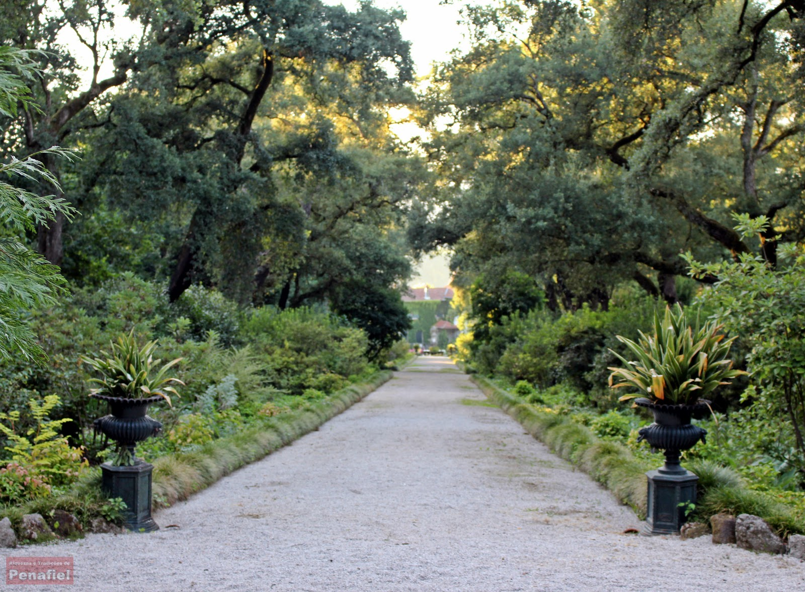
Notes:
Quinta de Aveleda.-Peñafiel.-Portugal.-.

Slide 4
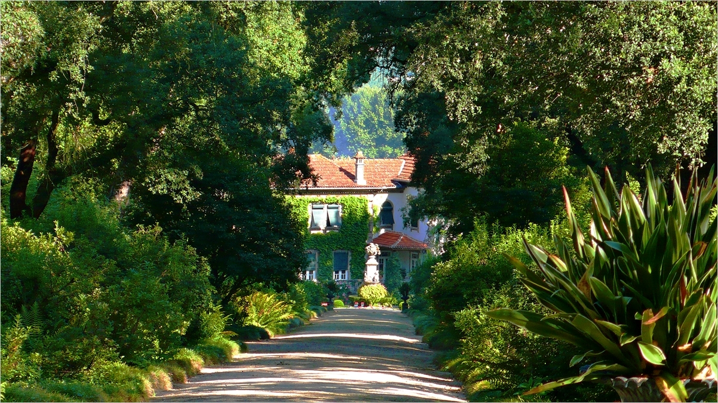
Notes:
Quinta de Aveleda.-Peñafiel.-Portugal.-.

Slide 5
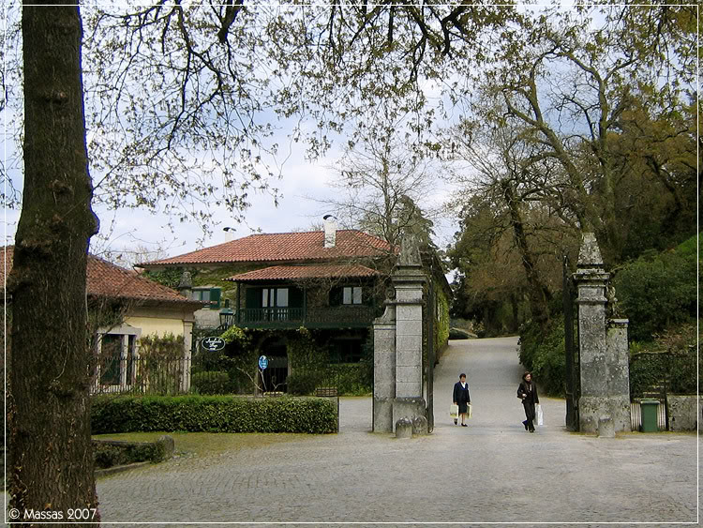
Notes:
Quinta de Aveleda.-Peñafiel.-Portugal.-.

Slide 6
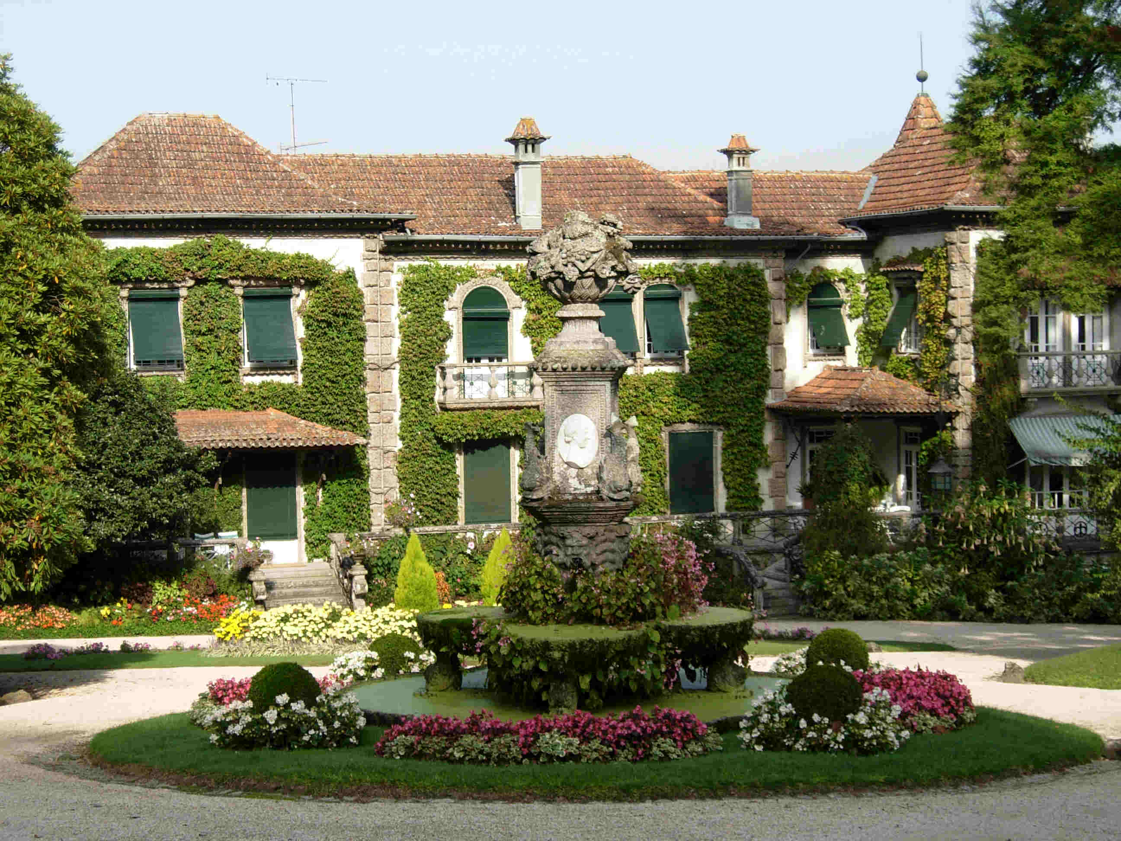
Notes:
Quinta de Aveleda.-Peñafiel.-Portugal

Slide 7
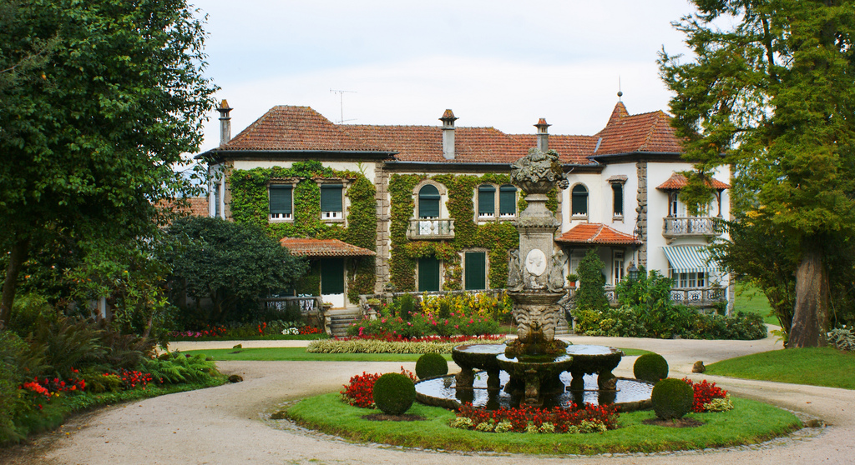
Notes:
Quinta da Aveleda.-Peñafiel.-Oporto.-Portugal.

Slide 8
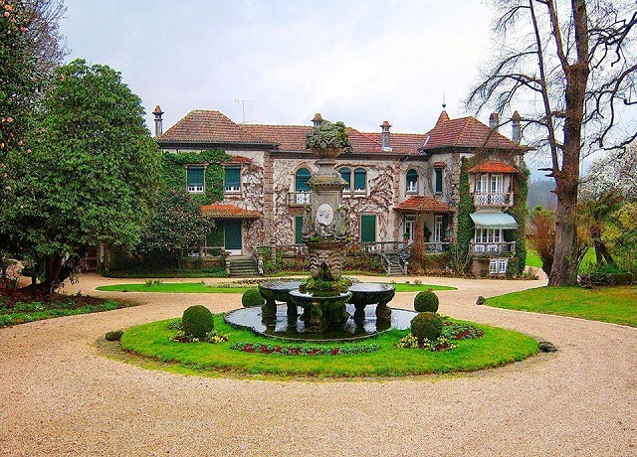
Notes:
Quinta da Aveleda.-Peñafiel.-Oporto.-Portugal.

Slide 9
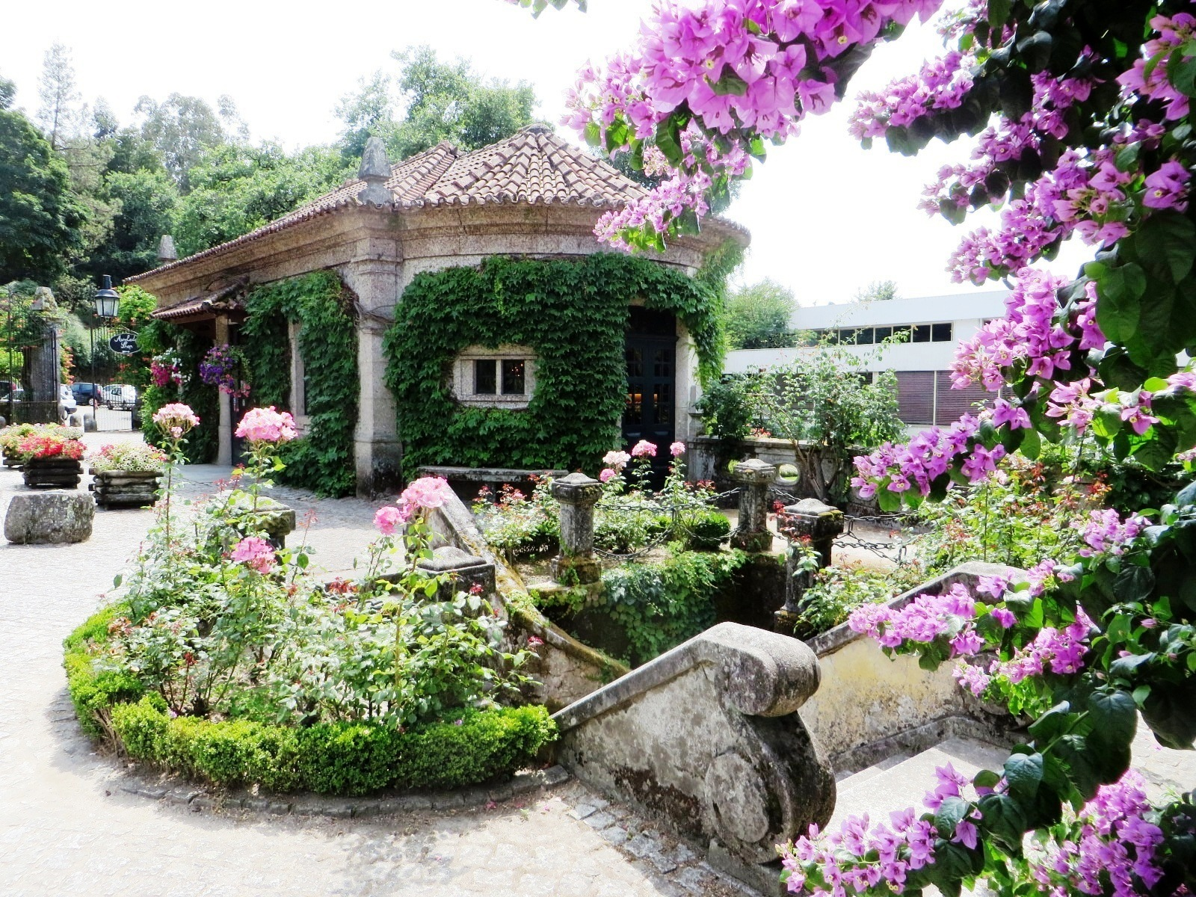
Notes:
Quinta de Aveleda.-Peñafiel.-Portugal.-.

Slide 10
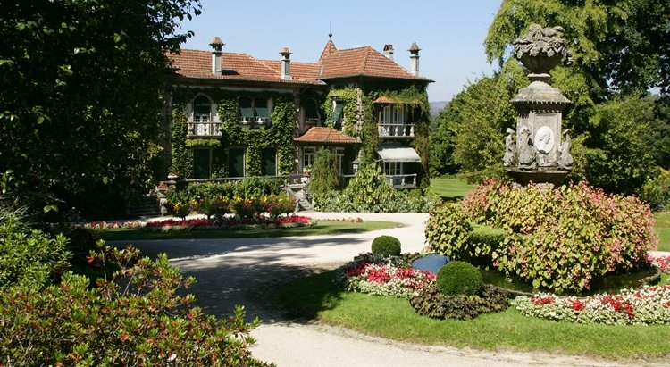
Notes:
Quinta de Aveleda.-Peñafiel.-Portugal.-.

Slide 11
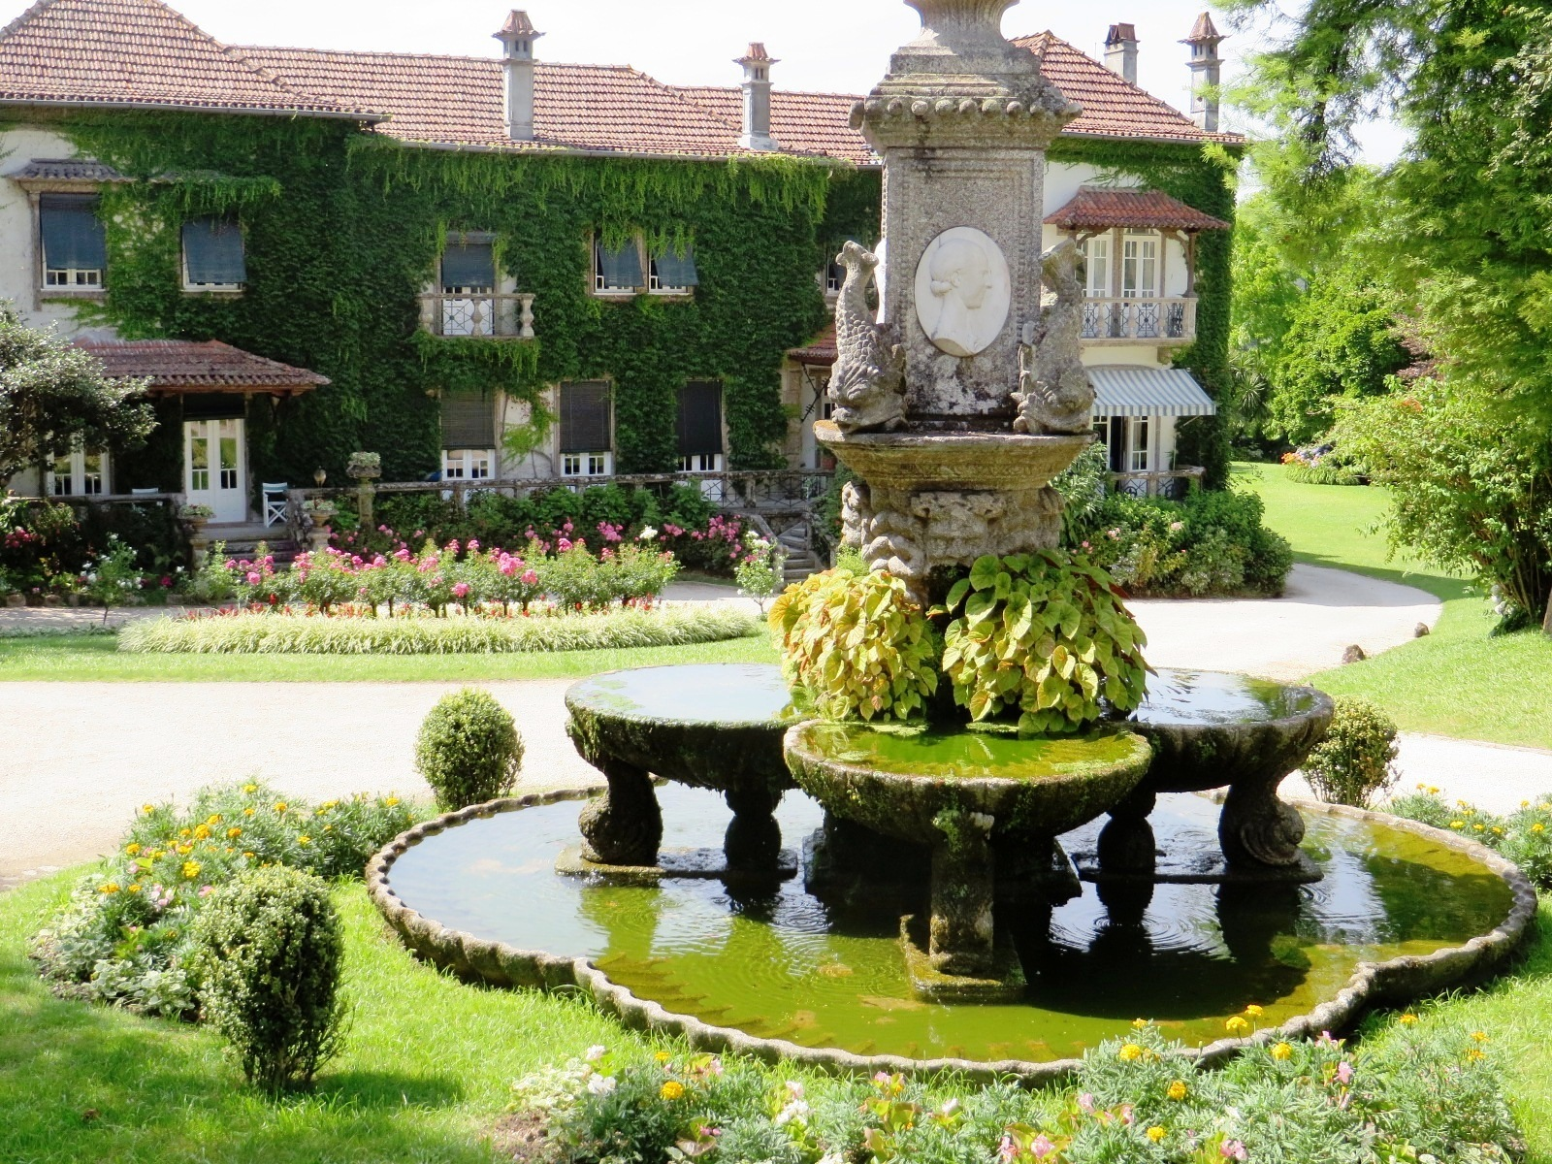
Notes:
Quinta de Aveleda.-Peñafiel.-Portugal.-.

Slide 12
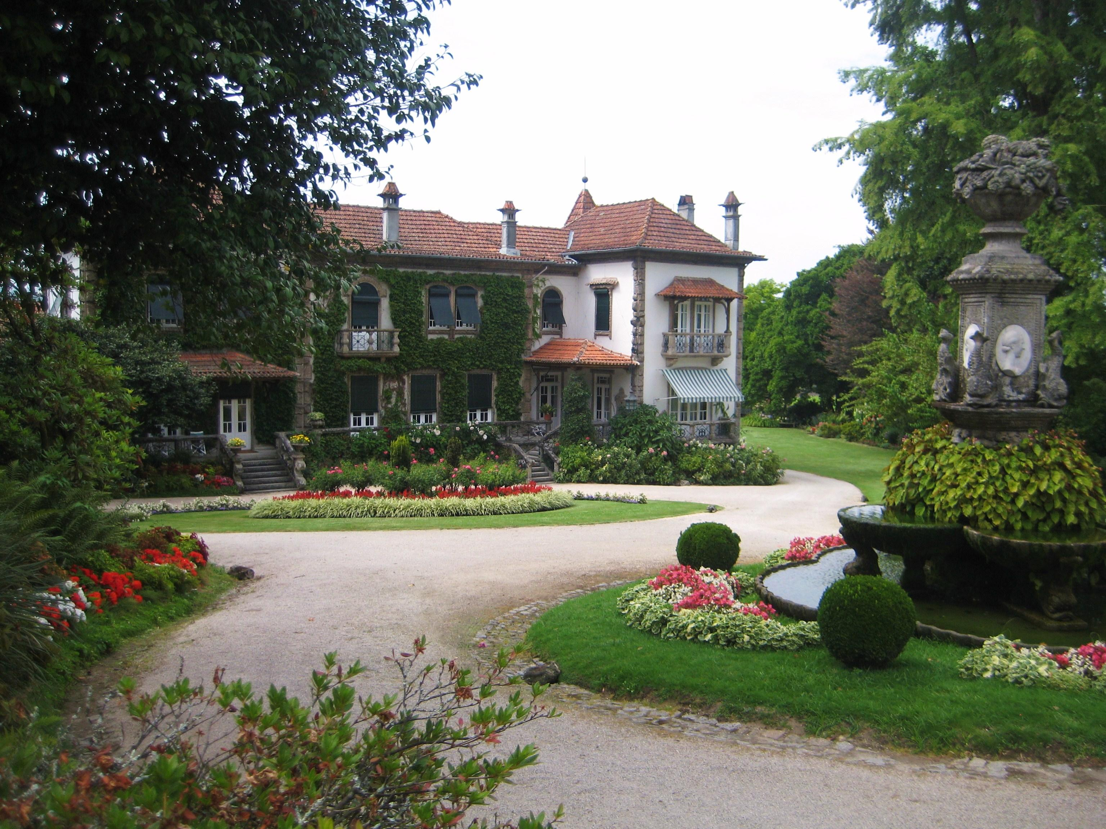
Notes:
Quinta de Aveleda.-Peñafiel.-Portugal.-.

Slide 13
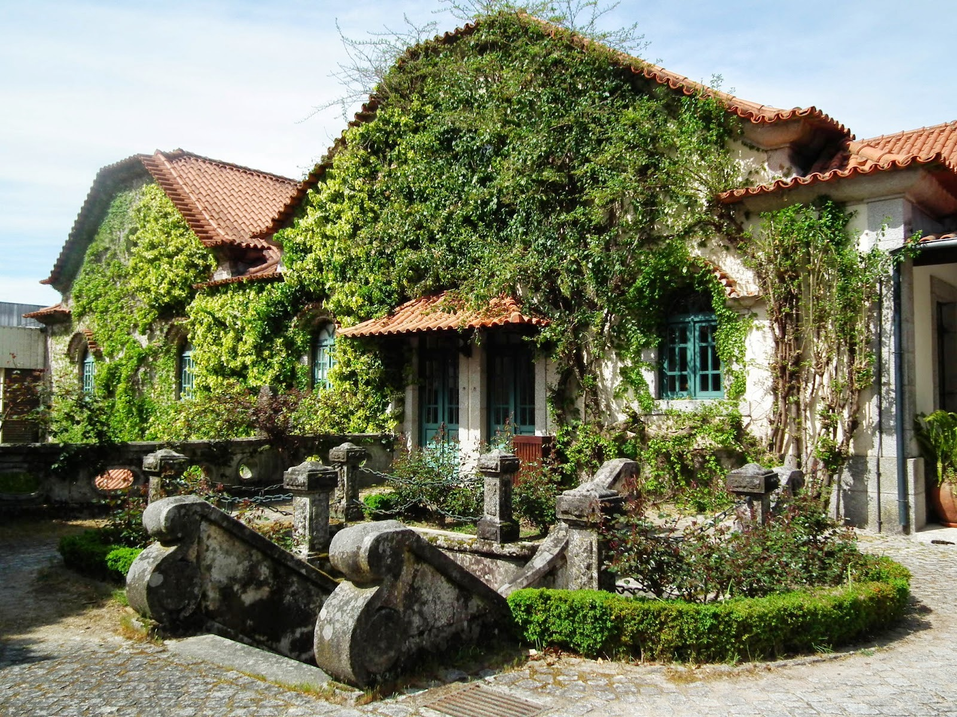
Notes:
Quinta de Aveleda.-Peñafiel.-Portugal.-.

Slide 14
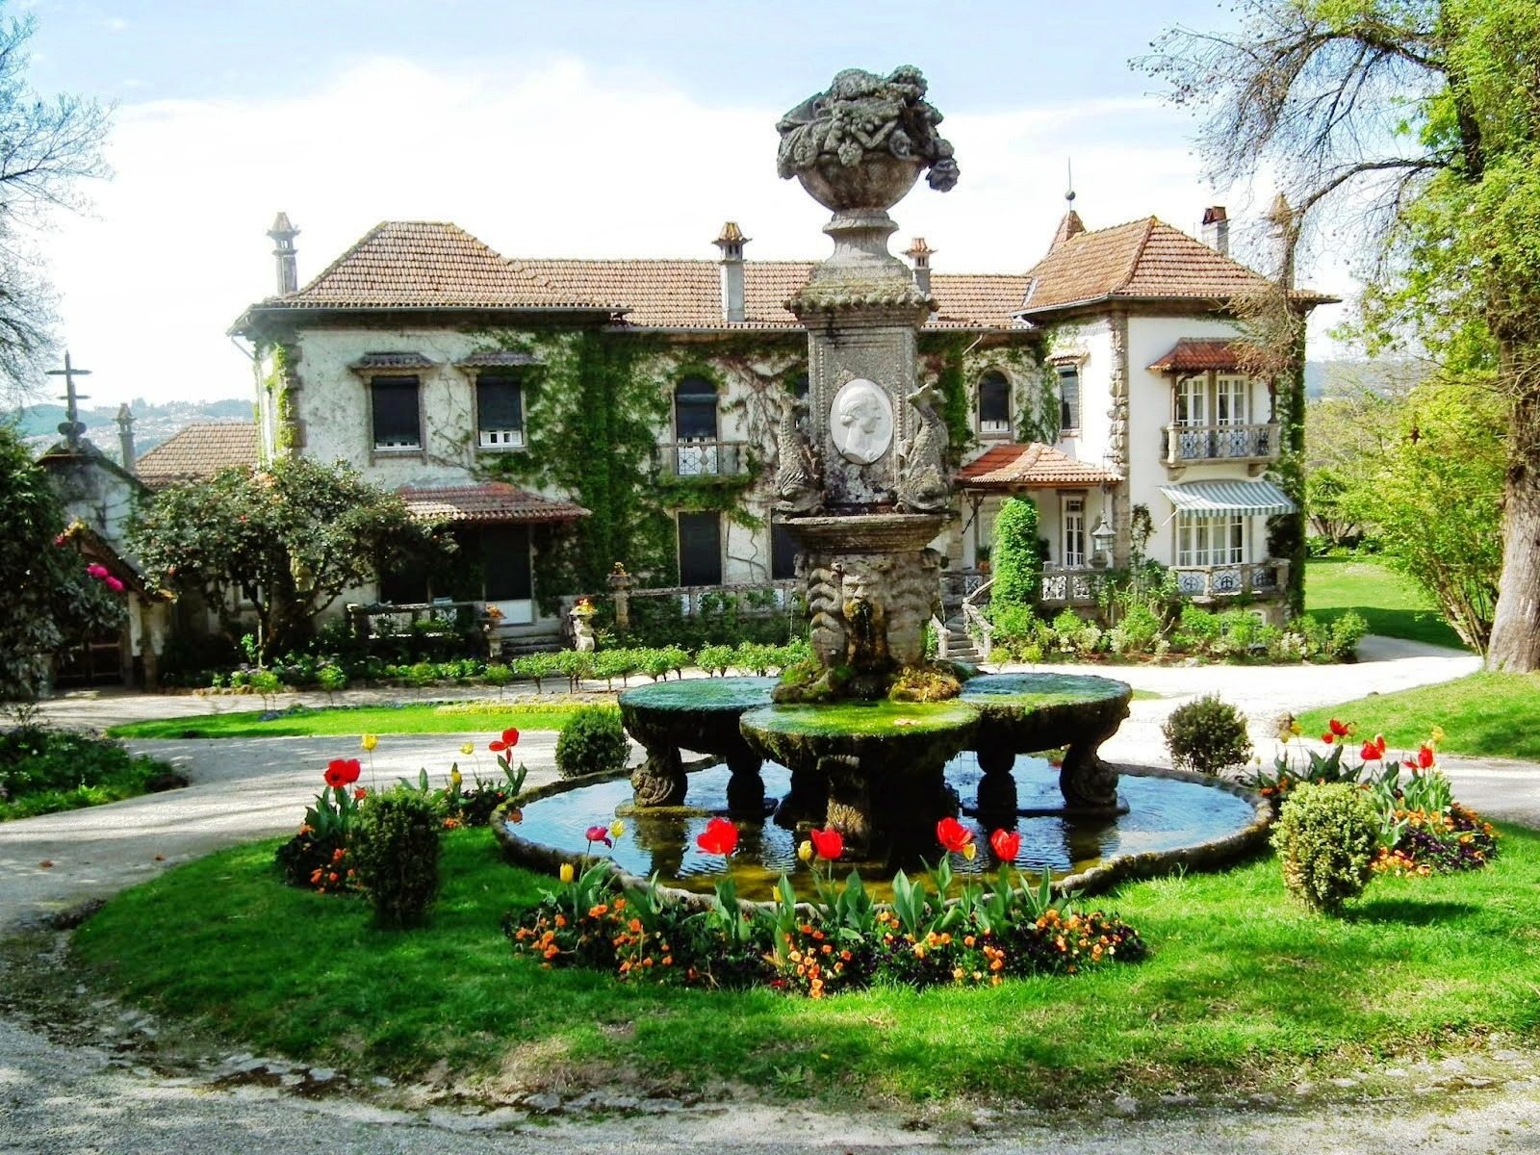
Notes:
Quinta de Aveleda.-Peñafiel.-Portugal.-.

Slide 15
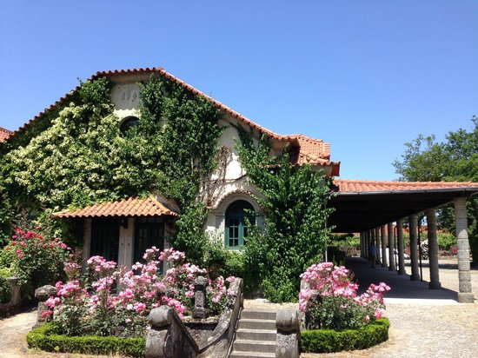
Notes:
Quinta de Aveleda.-Peñafiel.-Portugal.-.

Slide 16
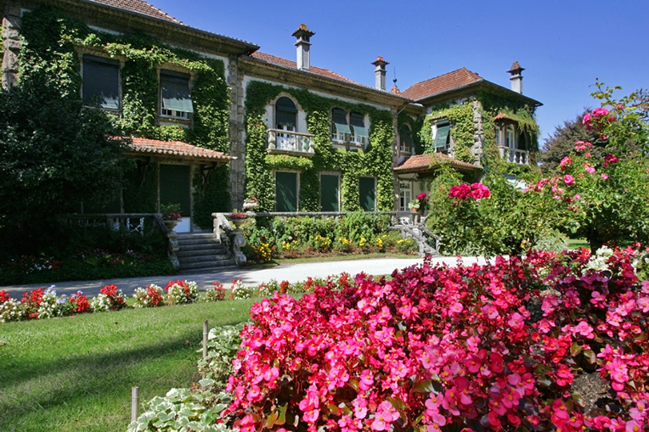
Notes:
Quinta da Aveleda.-Peñafiel.-Oporto.-Portugal.

Slide 17
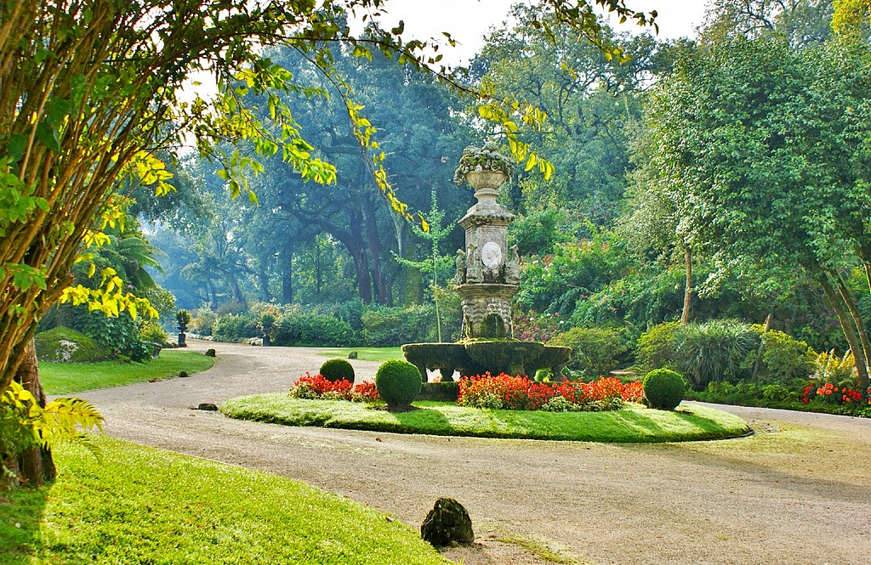
Notes:
Quinta de Aveleda.-Peñafiel.-Portugal.-.

Slide 18
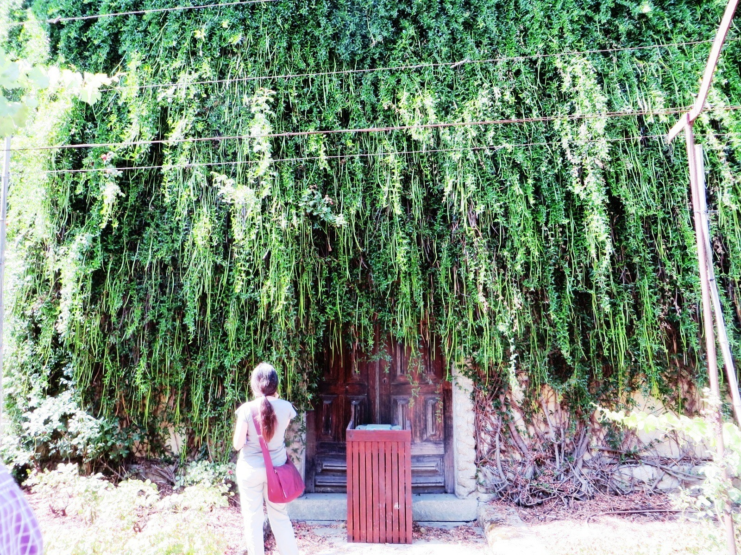

Slide 19
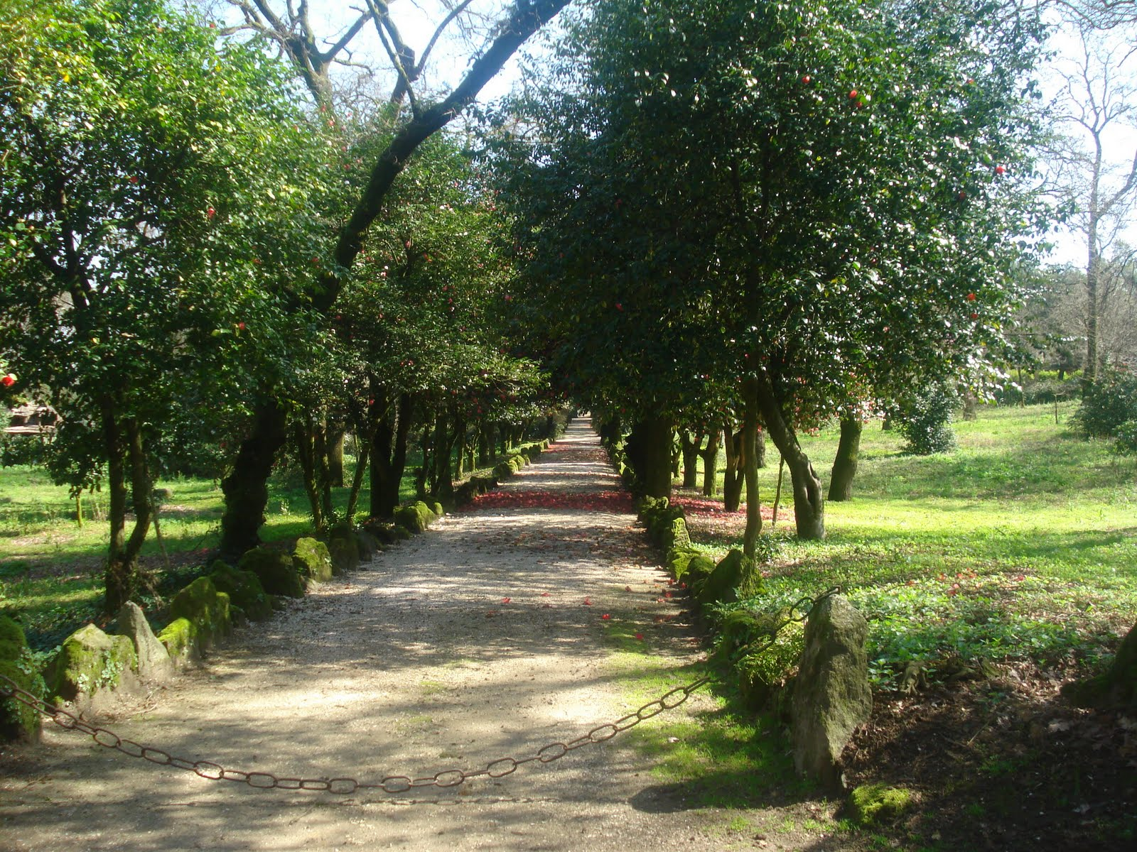
Notes:
Quinta de Aveleda.-Peñafiel.-Portugal.-.

Slide 20
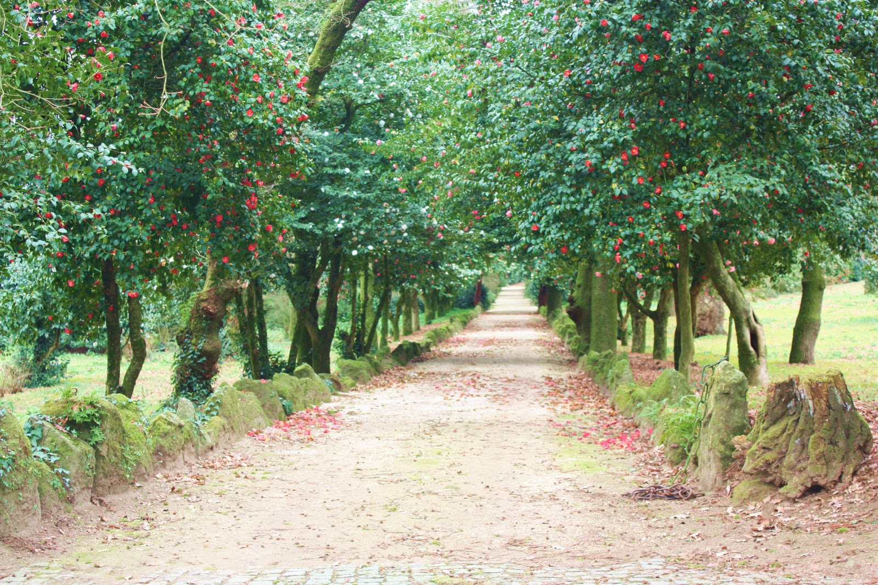
Notes:
Quinta de Aveleda.-Peñafiel.-Portugal.-.

Slide 21
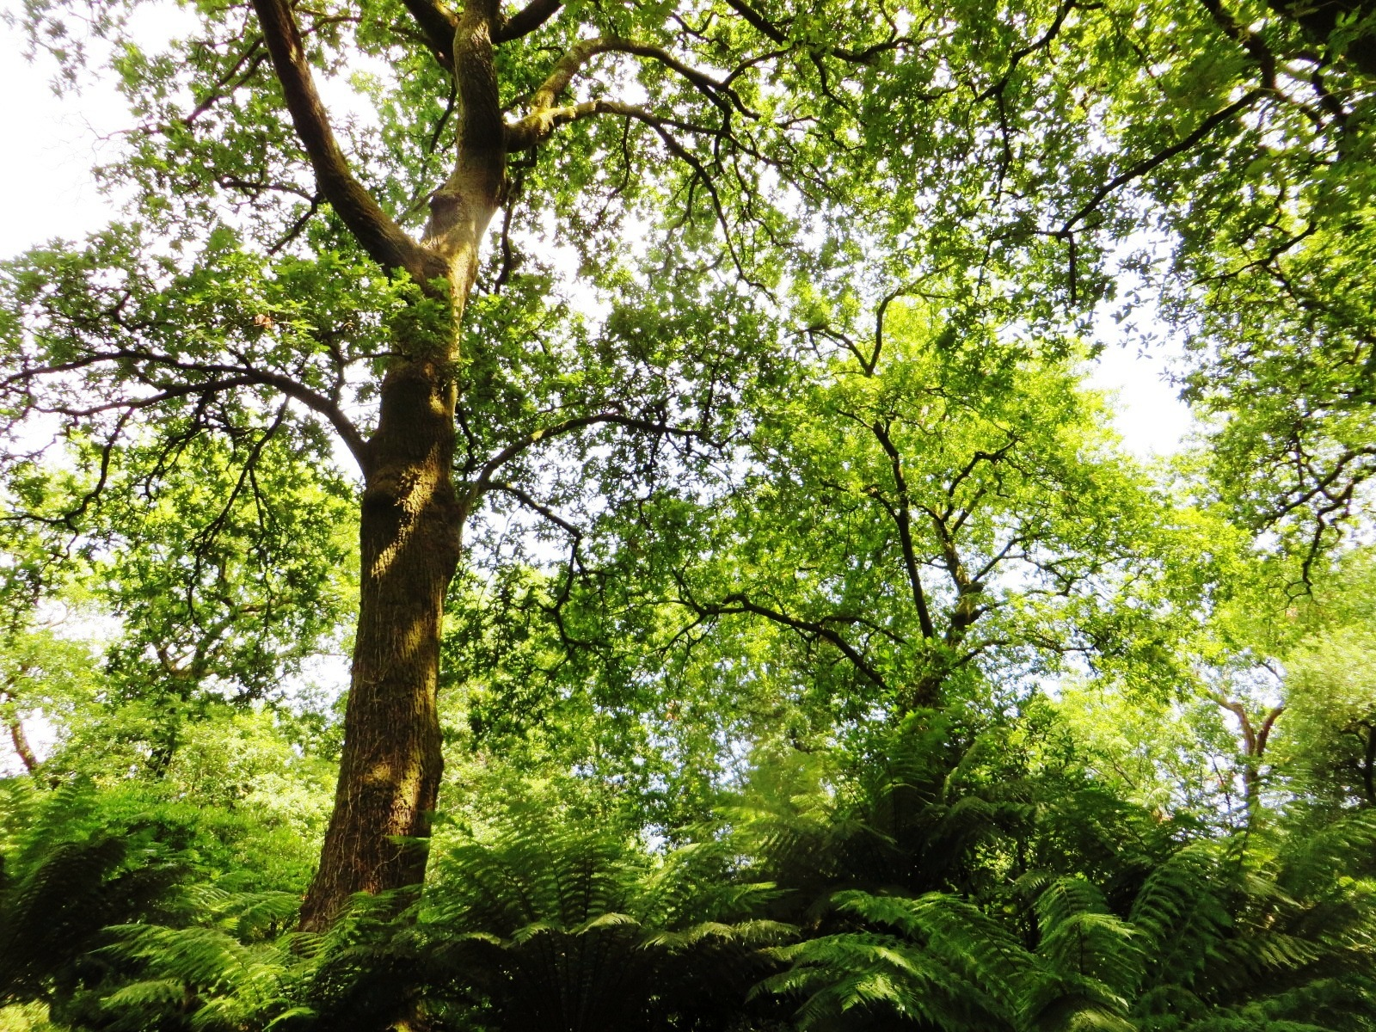
Notes:
Quinta de Aveleda.-Peñafiel.-Portugal.-.

Slide 22
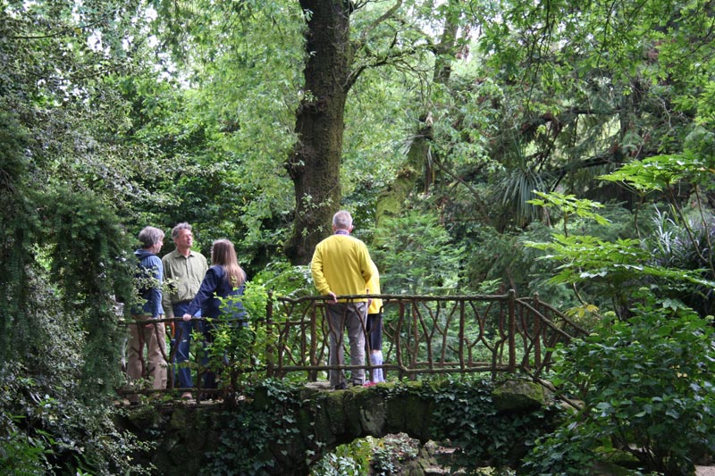
Notes:
Quinta de Aveleda.-Peñafiel.-Portugal.-.

Slide 23
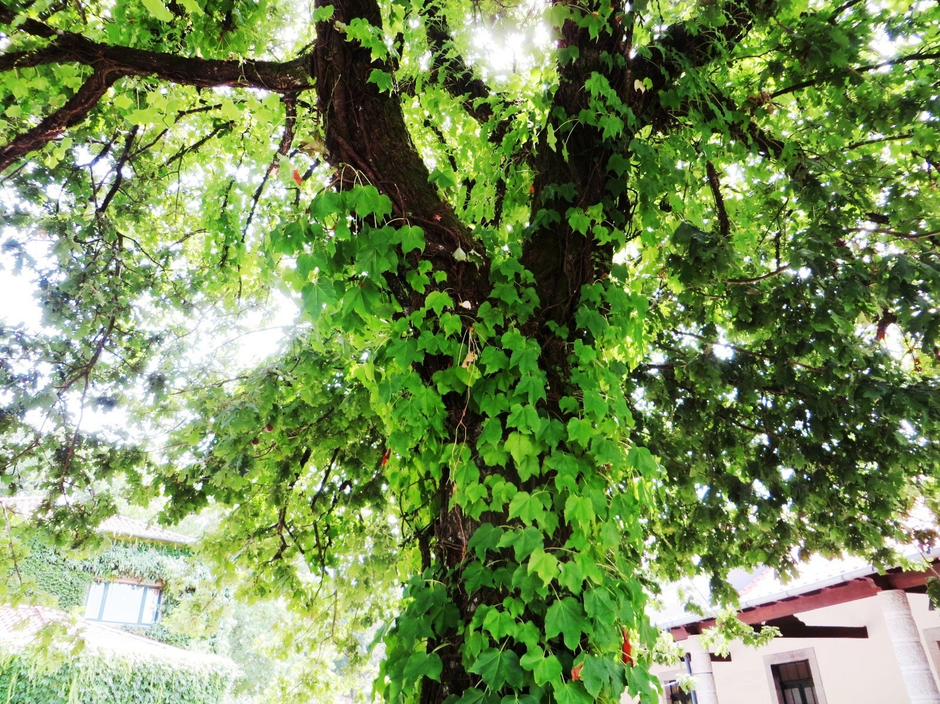
Notes:
Quinta de Aveleda.-Peñafiel.-Portugal.-.

Slide 24
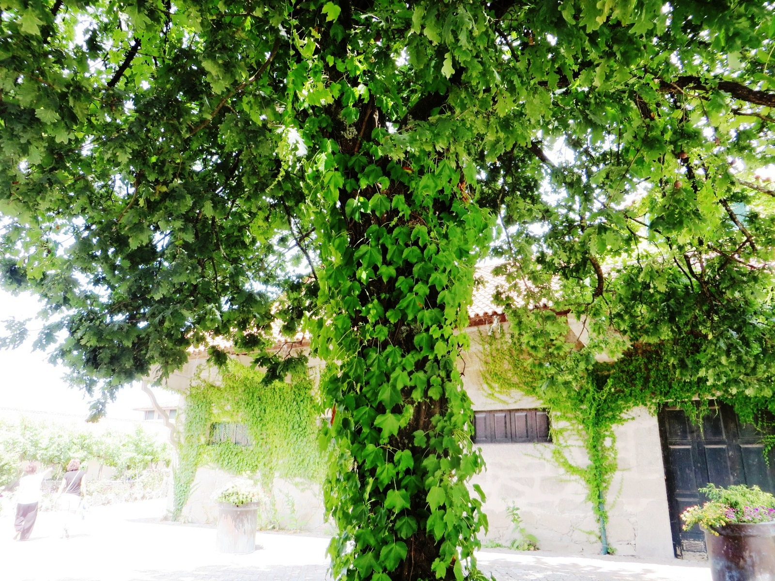
Notes:
Quinta de Aveleda.-Peñafiel.-Portugal.-.

Slide 25
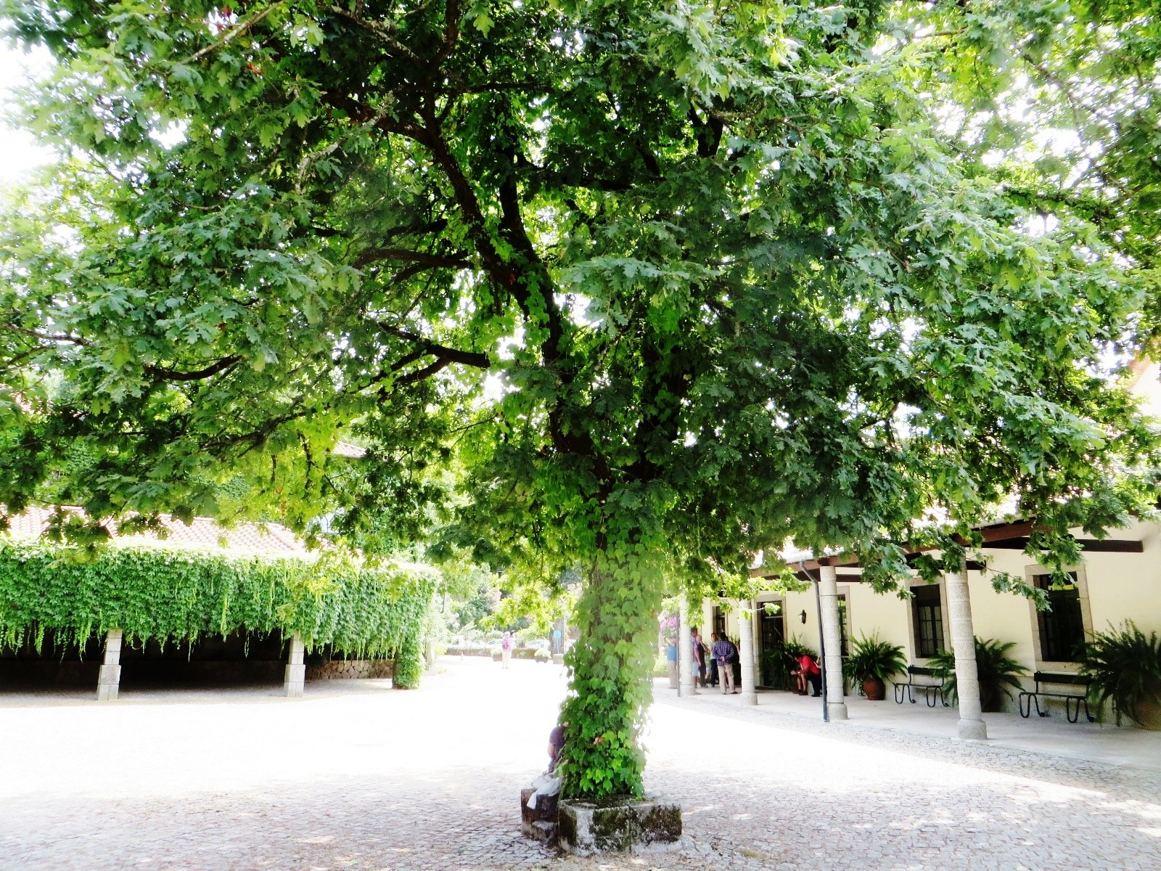
Notes:
Quinta de Aveleda.-Peñafiel.-Portugal.-.

Slide 26
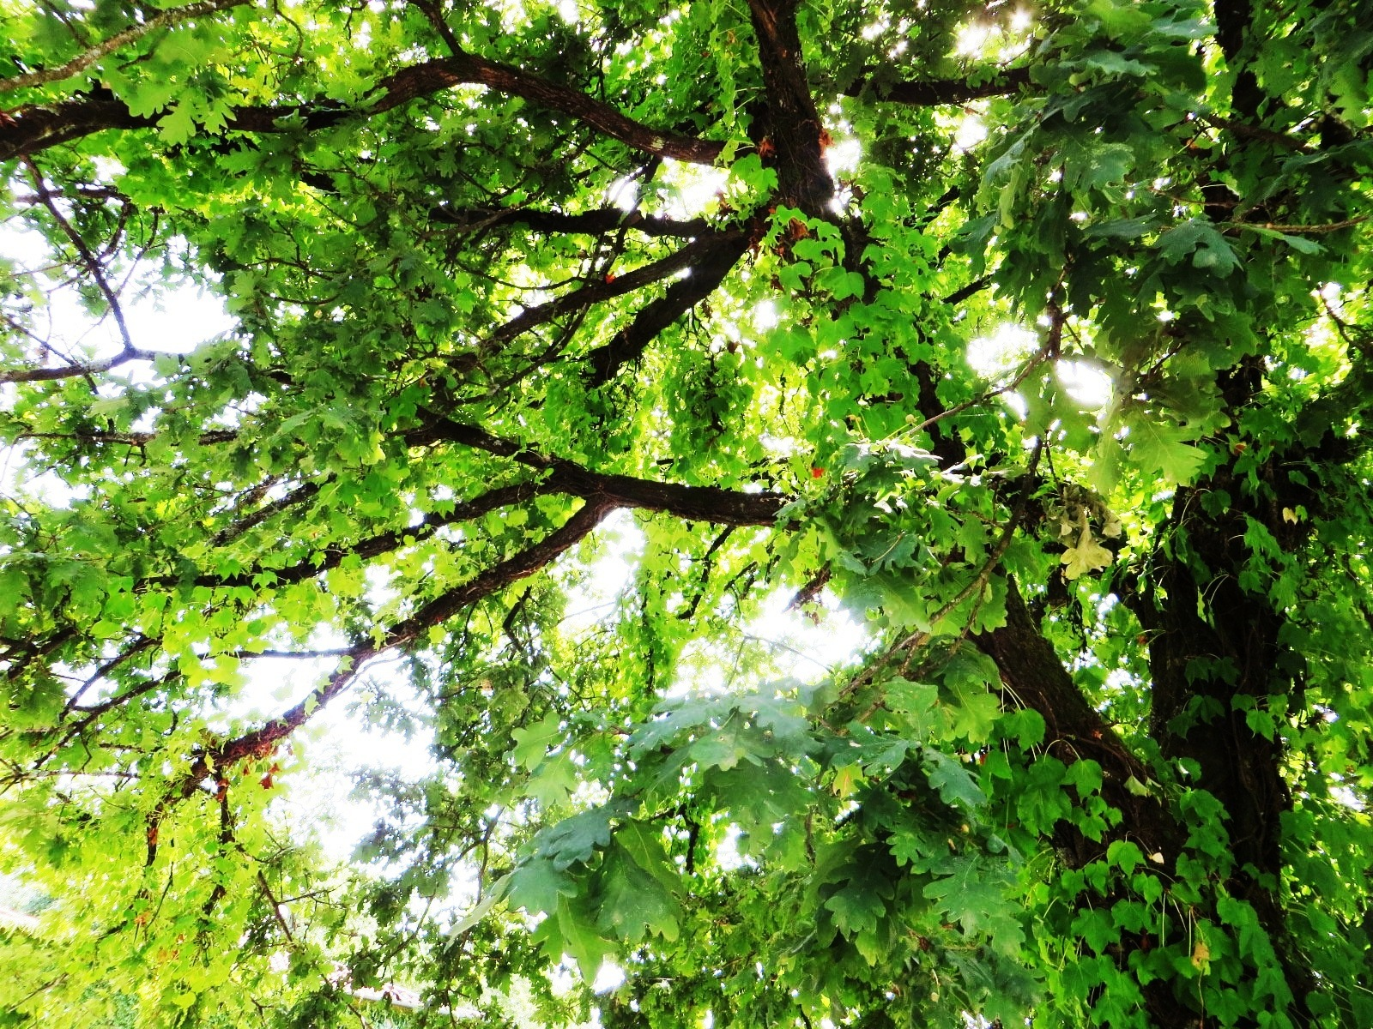
Notes:
Quinta de Aveleda.-Peñafiel.-Portugal.-.

Slide 27
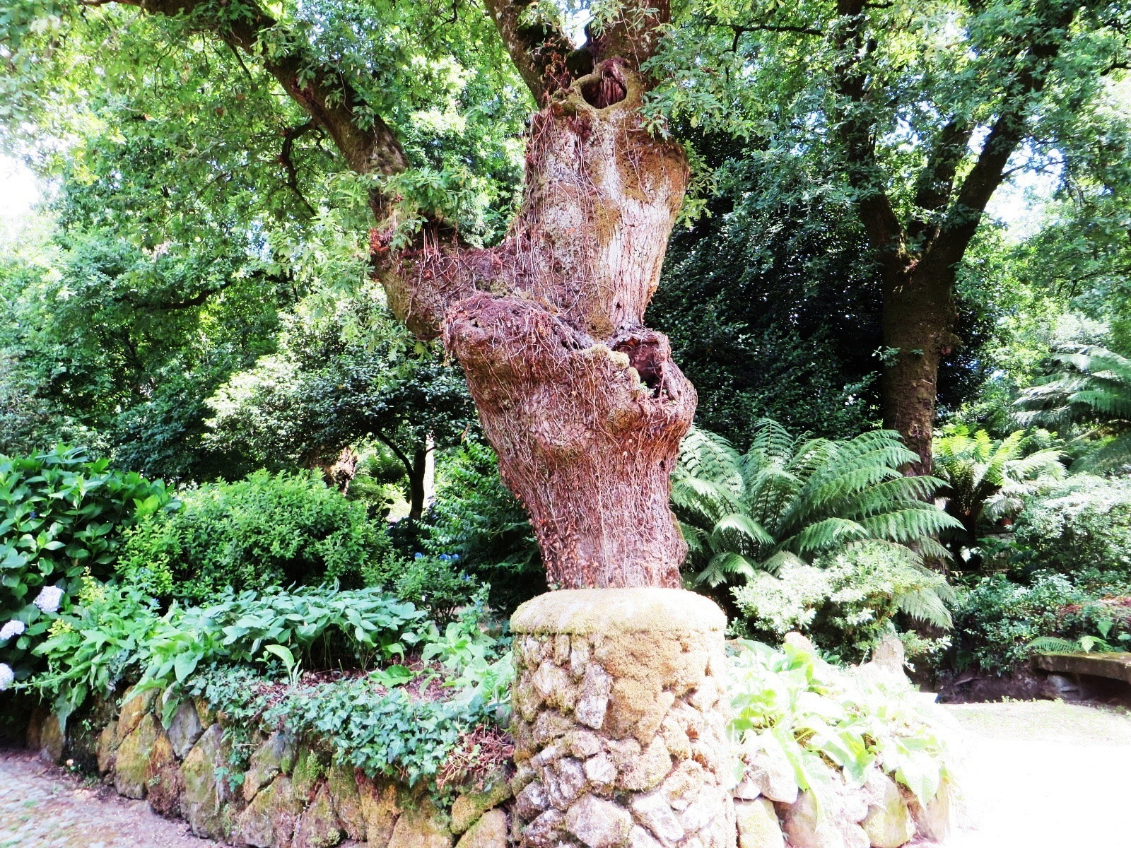
Notes:
Quinta de Aveleda.-Peñafiel.-Portugal.-.

Slide 28
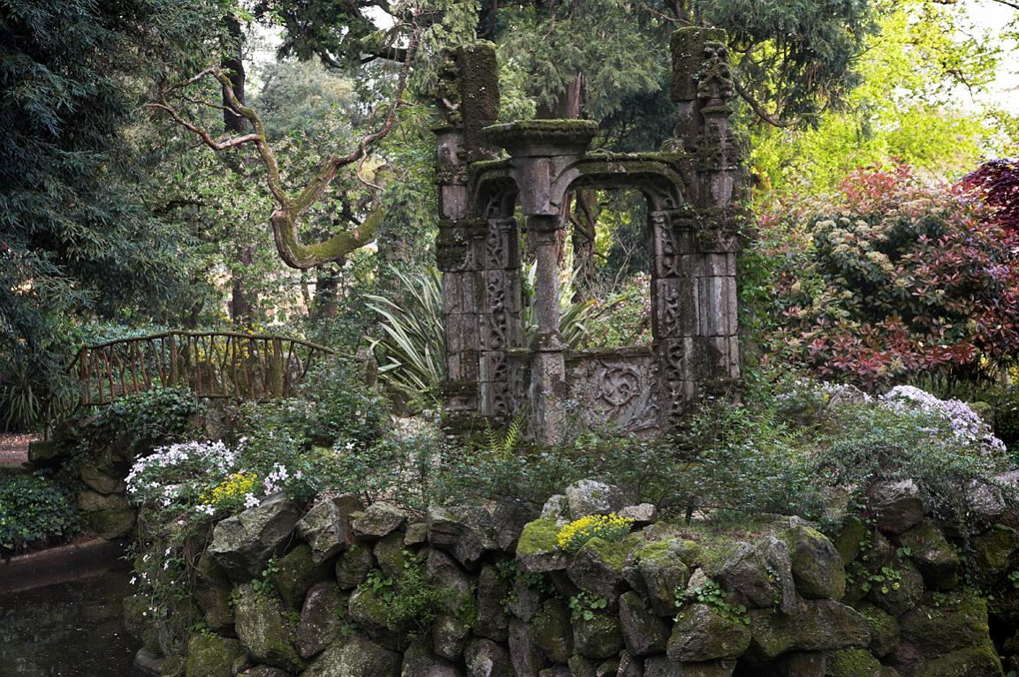
Notes:
Quinta de Aveleda.-Peñafiel.-Portugal.-.

Slide 29
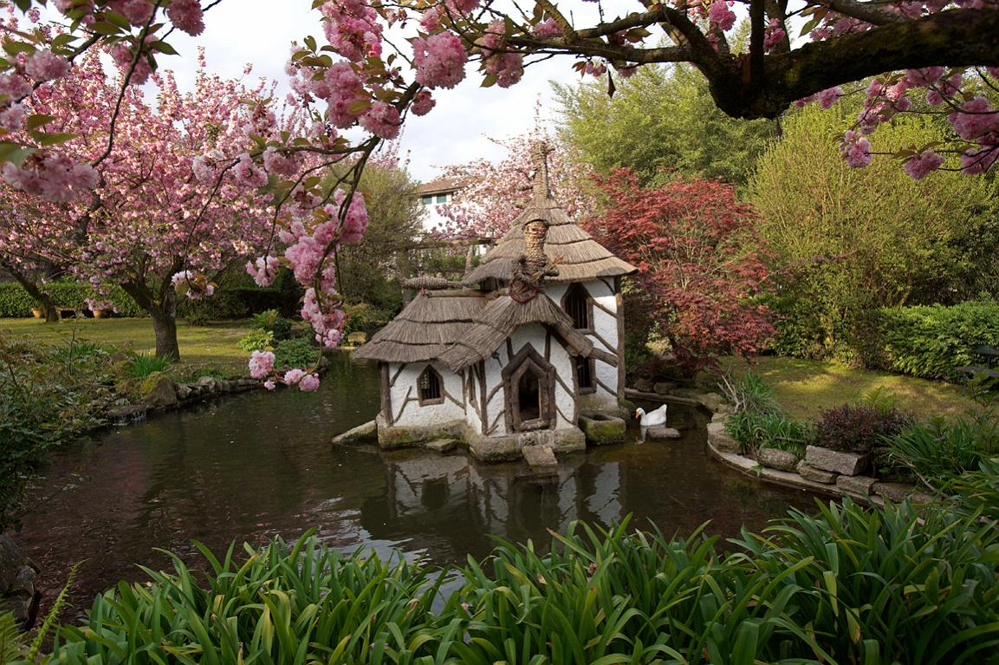
Notes:
Quinta de Aveleda.-Peñafiel.-Portugal.-.

Slide 30
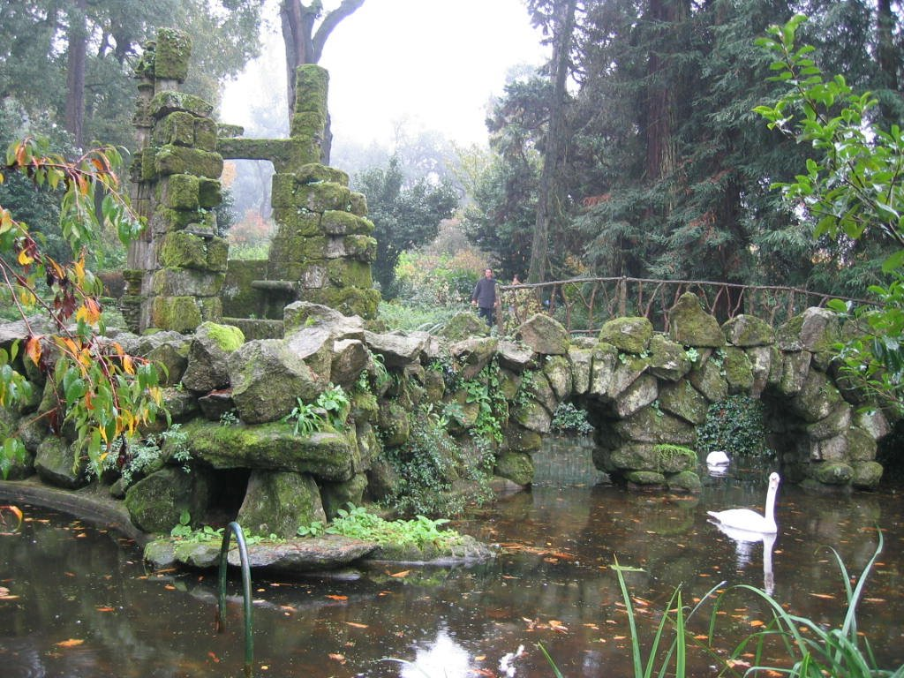
Notes:
Quinta de Aveleda.-Peñafiel.-Portugal.-.

Slide 31
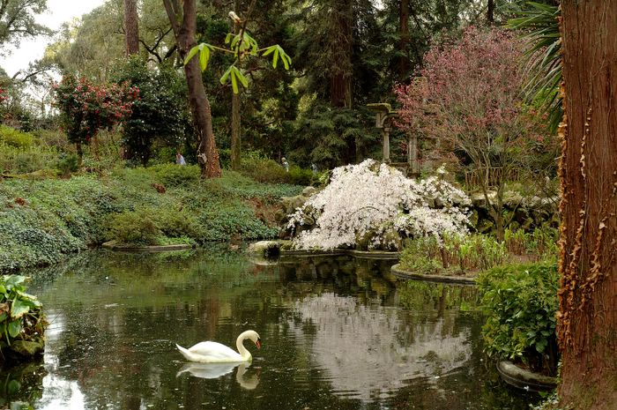
Notes:
Quinta de Aveleda.-Peñafiel.-Portugal.-.

Slide 32
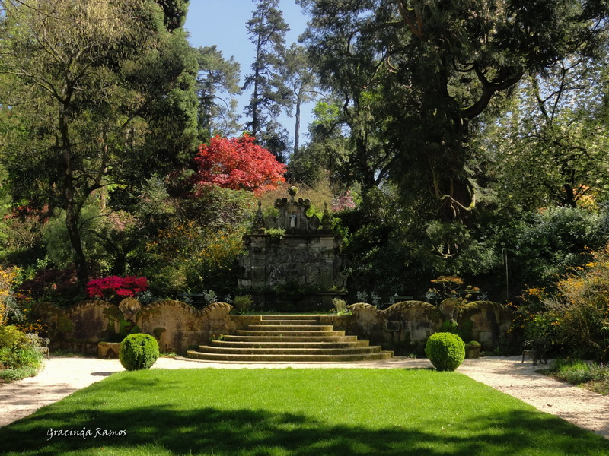
Notes:
Quinta de Aveleda.-Peñafiel.-Portugal.-.

Slide 33
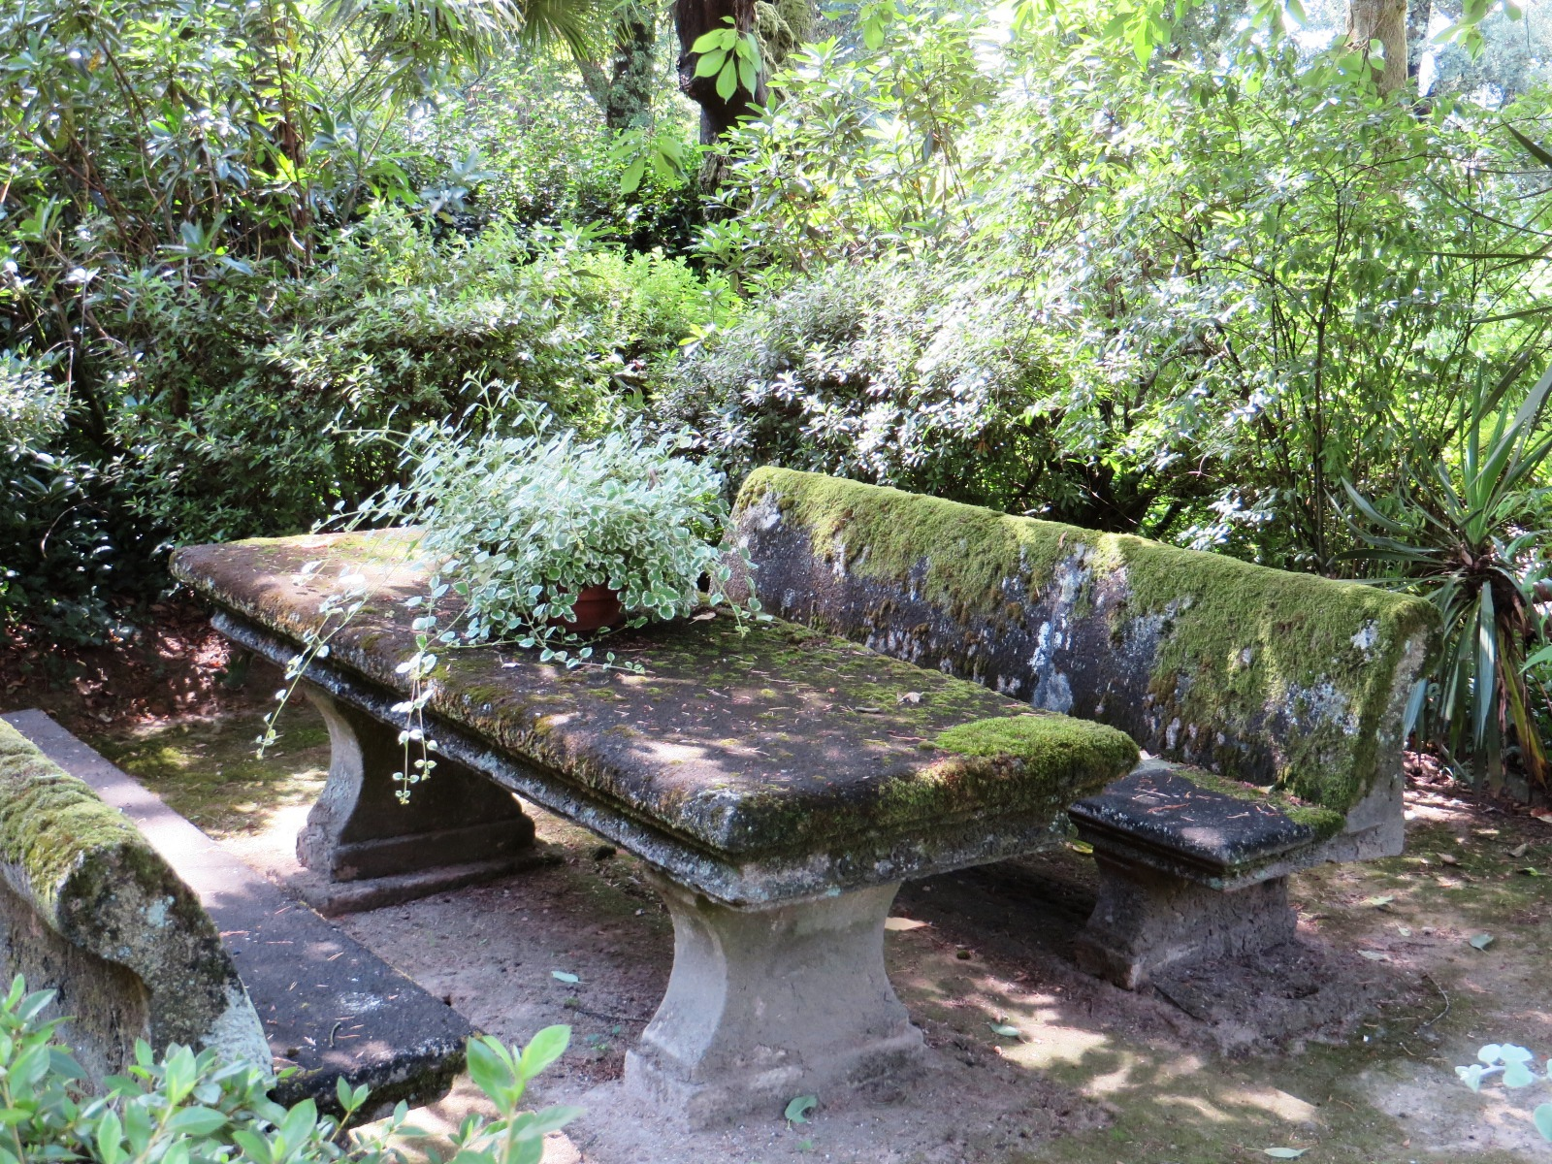
Notes:
Quinta de Aveleda.-Peñafiel.-Portugal.-.

Slide 34
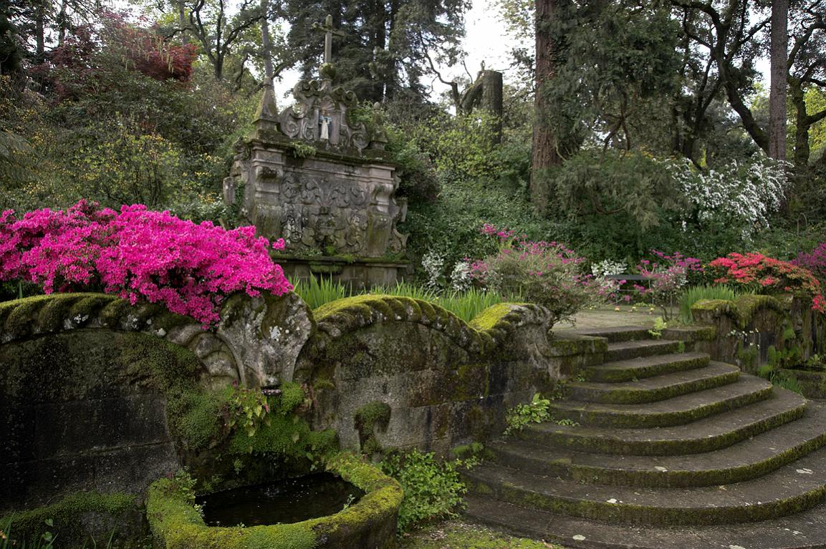
Notes:
Quinta de Aveleda.-Peñafiel.-Portugal.-.

Slide 35
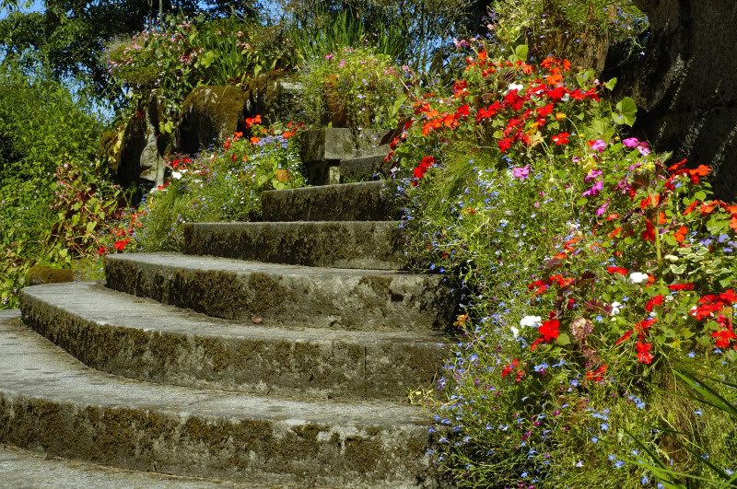
Notes:
Quinta de Aveleda.-Peñafiel.-Portugal.-.

Slide 36
Notes:
Quinta de Aveleda.-Peñafiel.-Portugal.-.

Slide 37
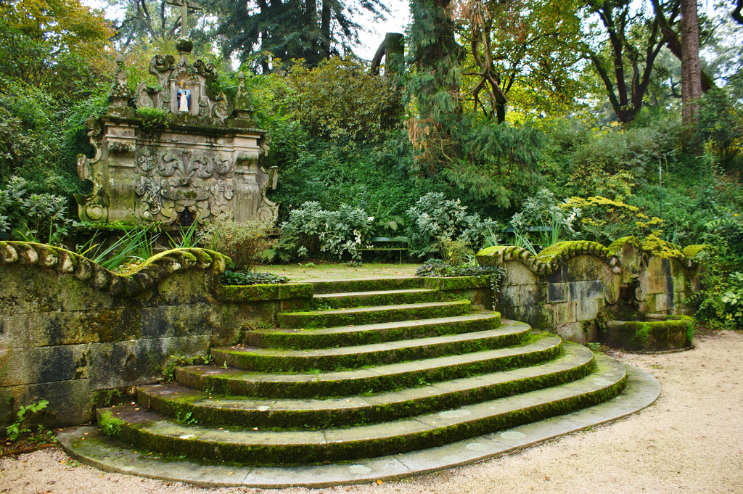
Notes:
Quinta de Aveleda.-Peñafiel.-Portugal.-.

Slide 38
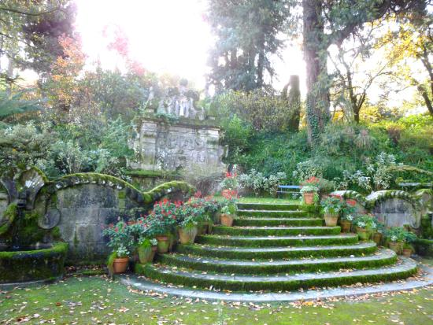
Notes:
Quinta de Aveleda.-Peñafiel.-Portugal.-.

Slide 39
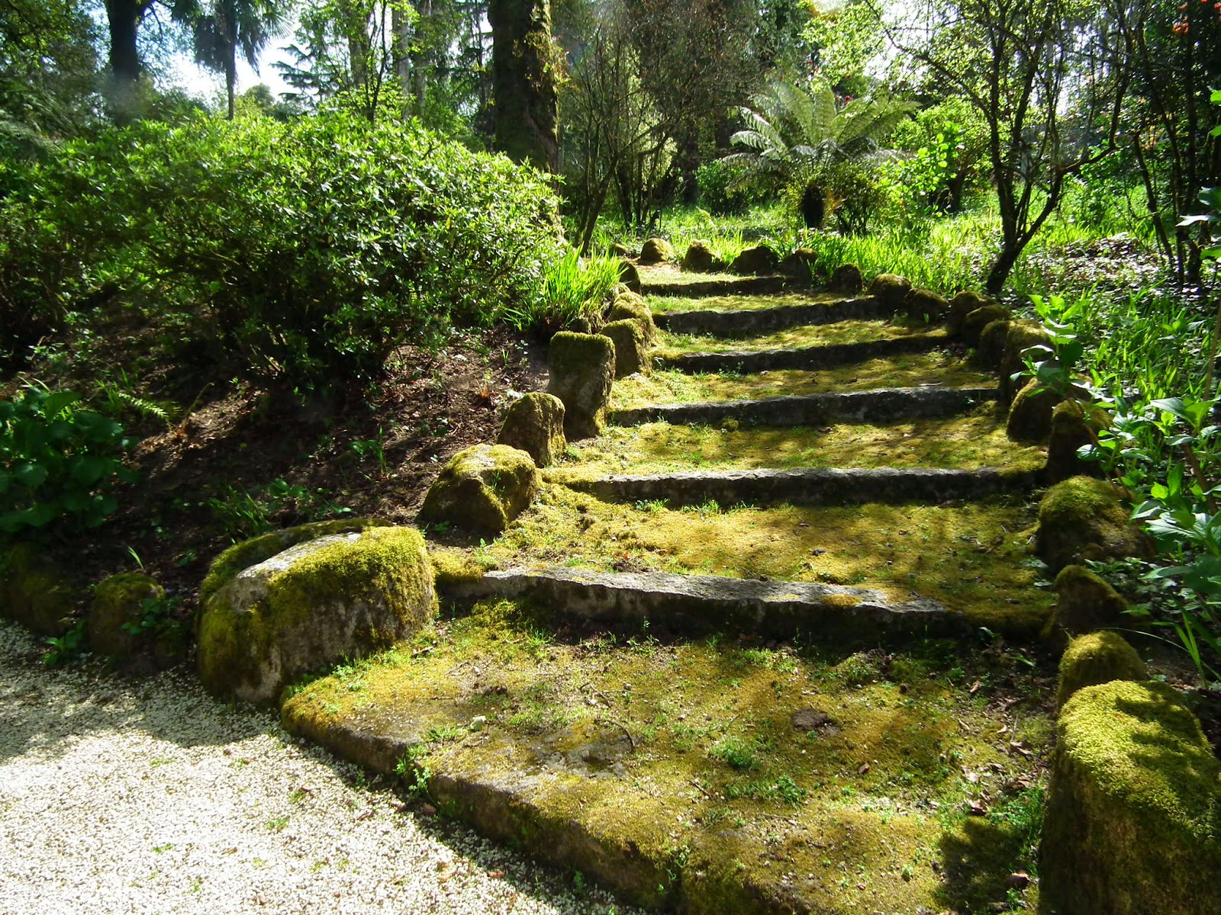
Notes:
Quinta de Aveleda.-Peñafiel.-Portugal.-.

Slide 40
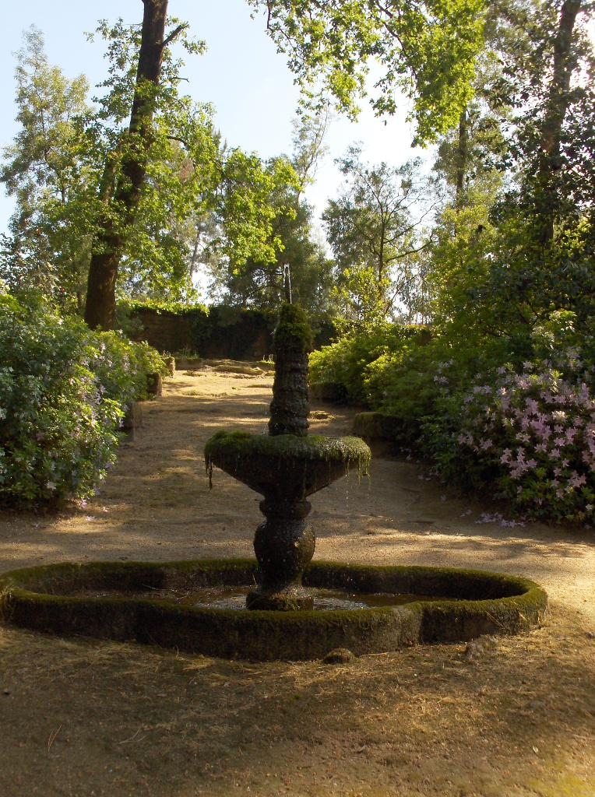
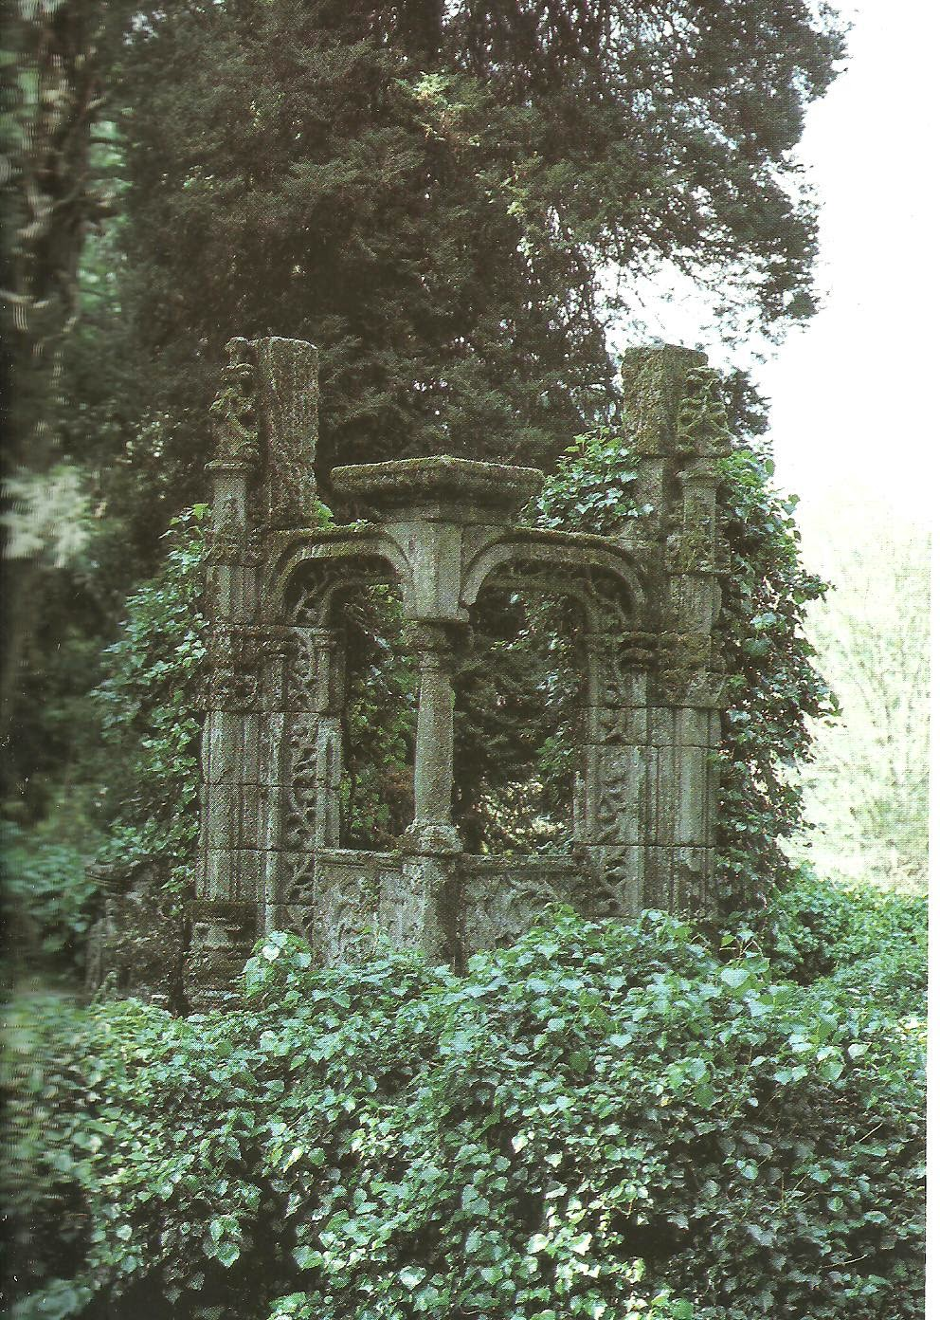
Notes:
Quinta de Aveleda.-Peñafiel.-Portugal.-.

Slide 41
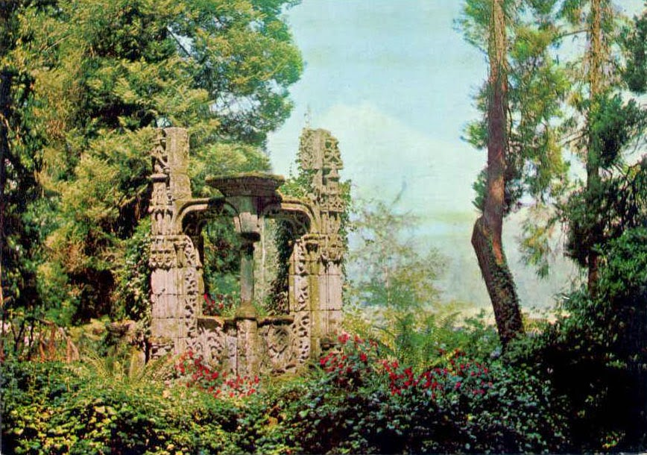
Notes:
Quinta de Aveleda.-Peñafiel.-Portugal.-.

Slide 42
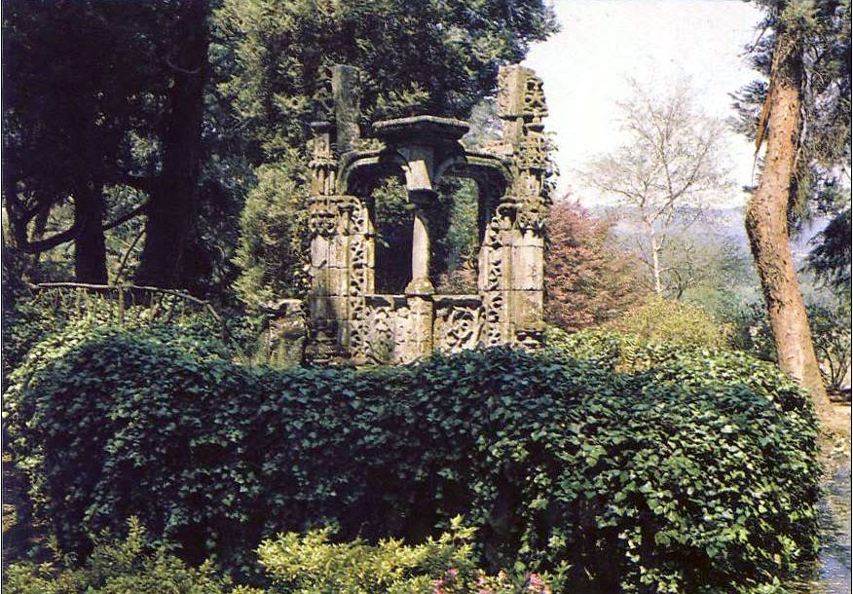
Notes:
Quinta de Aveleda.-Peñafiel.-Portugal.-.

Slide 43
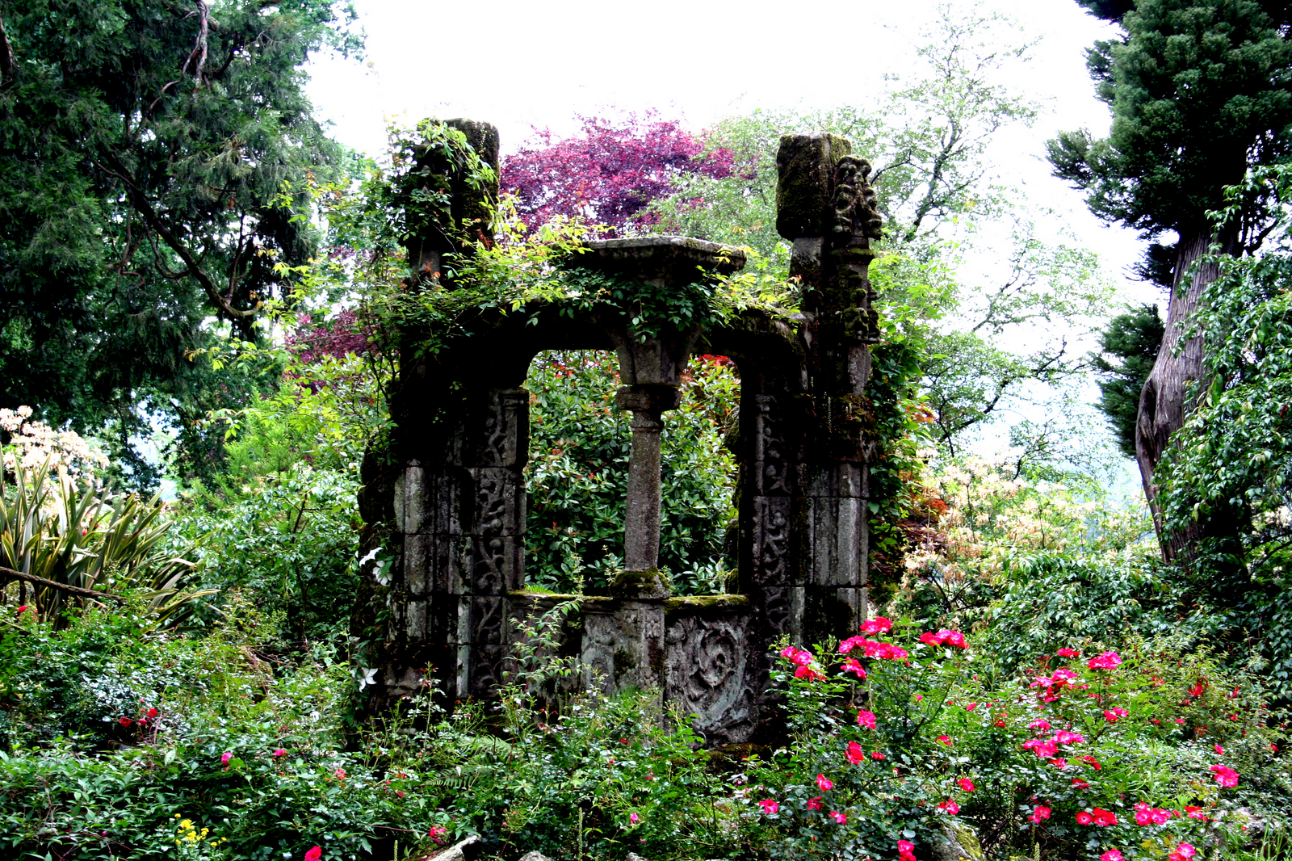
Notes:
Quinta de Aveleda.-Peñafiel.-Portugal.-.

Slide 44
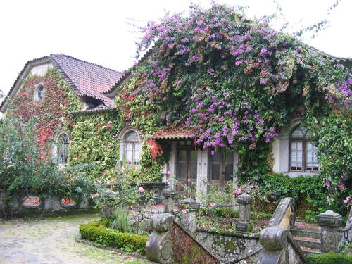
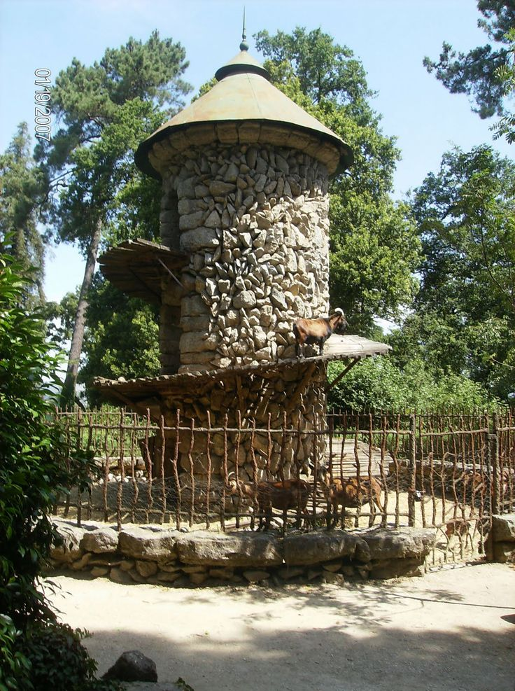
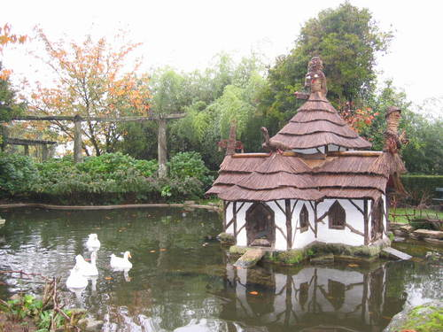
Notes:
Quinta de Aveleda.-Peñafiel.-Portugal.-.Torre de la cabra

Slide 45
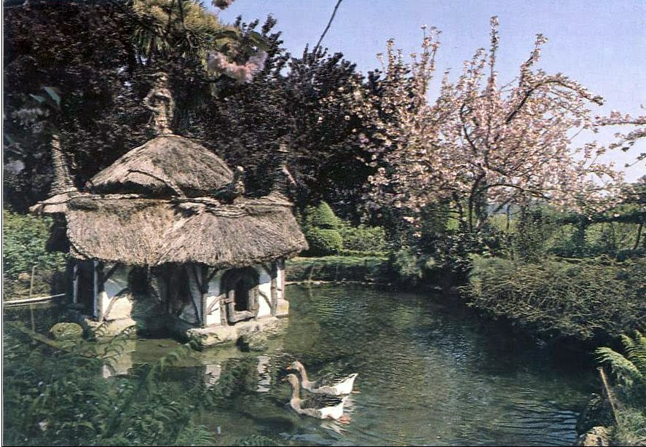
Notes:
Quinta de Aveleda.-Peñafiel.-Portugal.-.

Slide 46
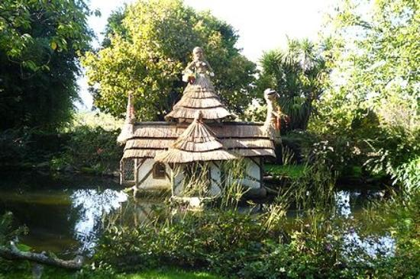
Notes:
Quinta de Aveleda.-Peñafiel.-Portugal.-.

Slide 47
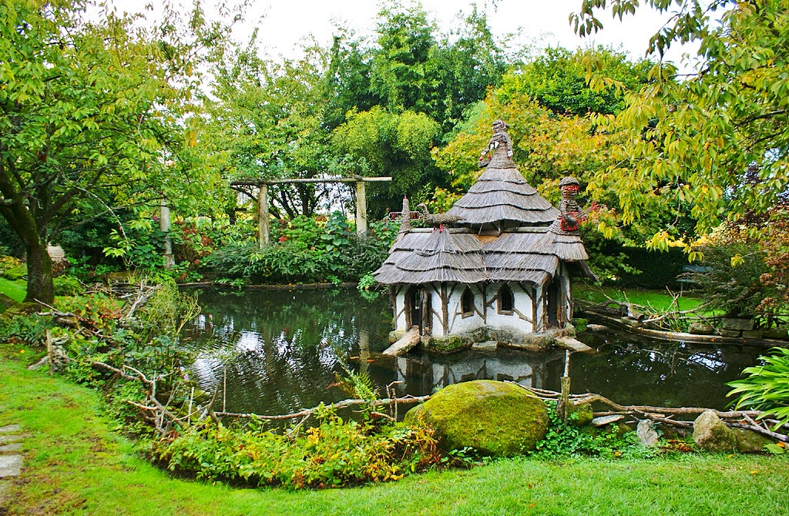
Notes:
Quinta de Aveleda.-Peñafiel.-Portugal.-.

Slide 48
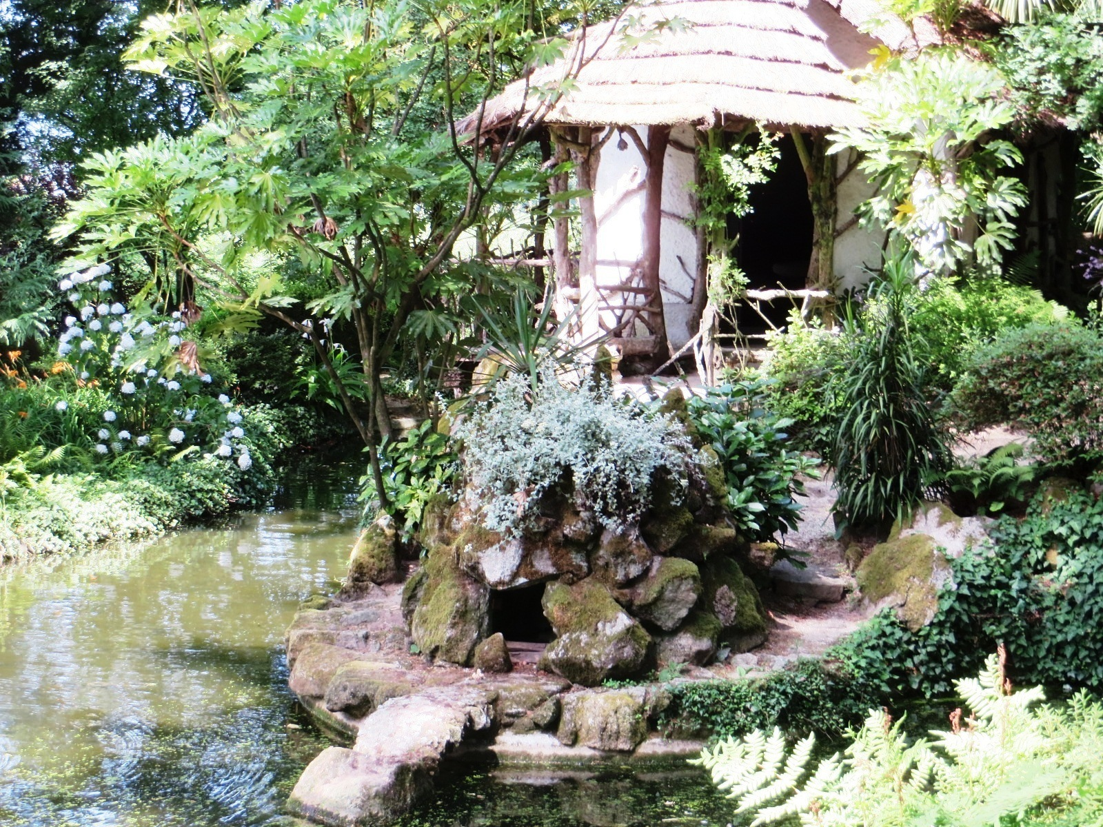
Notes:
Quinta de Aveleda.-Peñafiel.-Portugal.-.

Slide 49
Notes:
Quinta de Aveleda.-Peñafiel.-Portugal

Slide 50
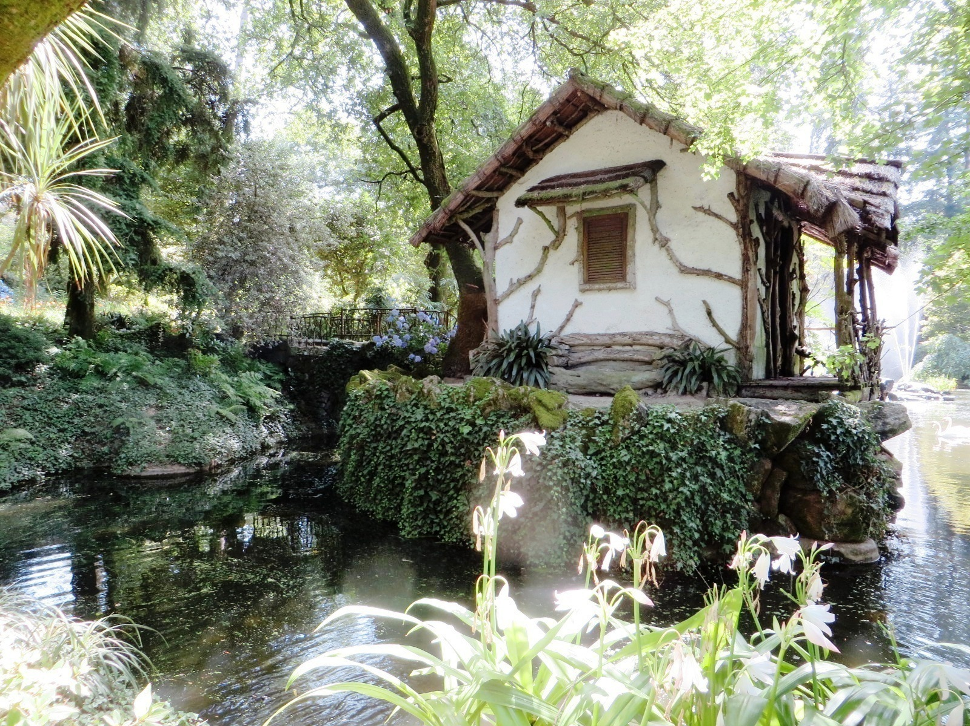
Notes:
Quinta de Aveleda.-Peñafiel.-Portugal.-.

Slide 51
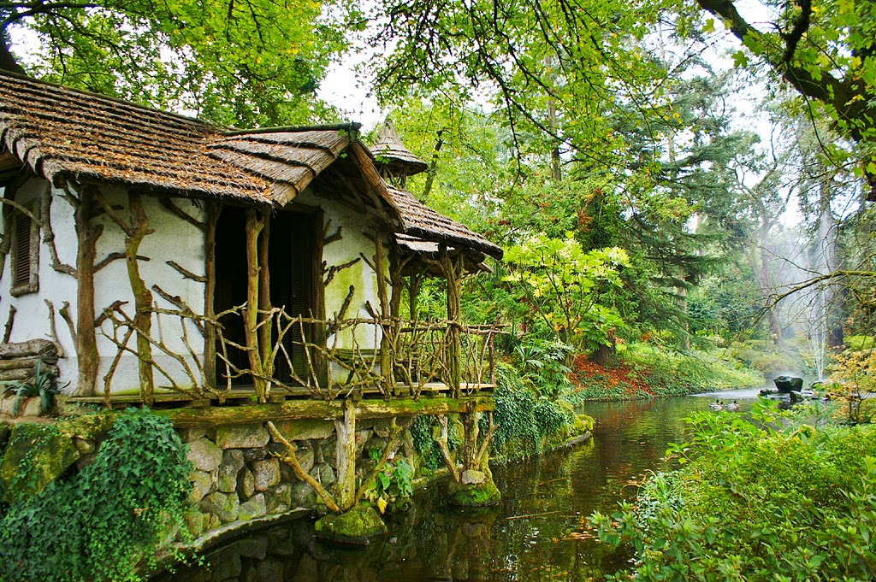
Notes:
Quinta de Aveleda.-Peñafiel.-Portugal.-.

Slide 52

Notes:
Quinta da Aveleda.-Peñafiel.-Oporto.-Portugal.

Slide 53

Notes:
Quinta de Aveleda.-Peñafiel.-Portugal.-.

Slide 54

Notes:
Quinta de Aveleda.-Peñafiel.-Portugal.-.

Slide 55

Notes:
Quinta de Aveleda.-Peñafiel.-Portugal.-.

Slide 56

Notes:
Quinta de Aveleda.-Peñafiel.-Portugal.-.

Slide 57

Notes:
Quinta de Aveleda.-Peñafiel.-Portugal.-.

Slide 58

Notes:
Quinta de Aveleda.-Peñafiel.-Portugal.-.

Slide 59

Notes:
Quinta de Aveleda.-Peñafiel.-Portugal.-.

Slide 60

Notes:
Quinta de Aveleda.-Peñafiel.-Portugal.-.Torre de la Cabra

Slide 61

Notes:
Quinta de Aveleda.-Peñafiel.-Portugal.-.

Slide 62

Notes:
Quinta de Aveleda.-Peñafiel.-Portugal.-.

Slide 63

Notes:
Quinta de Aveleda.-Peñafiel.-Portugal.-.

Slide 64

Notes:
Quinta de Aveleda.-Peñafiel.-Portugal.-.

Slide 65

Notes:
Quinta de Aveleda.-Peñafiel.-Portugal.-.

Slide 66

Notes:
Quinta de Aveleda.-Peñafiel.-Portugal.-.

Slide 67

Notes:
Quinta de Aveleda.-Peñafiel.-Portugal.-.

Slide 68

Notes:
Quinta de Aveleda.-Peñafiel.-Portugal.-Eucalipto

Slide 69

Notes:
Quinta de Aveleda.-Peñafiel.-Portugal.-.

Slide 70

Notes:
Quinta de Aveleda.-Peñafiel.-Portugal.-Hortensia

Slide 71

Notes:
Quinta de Aveleda.-Peñafiel.-Portugal.-.-Hortensias

Slide 72

Notes:
Quinta de Aveleda.-Peñafiel.-Portugal.-.

Slide 73

Notes:
Quinta de Aveleda.-Peñafiel.-Portugal.-.

Slide 74

Notes:
Quinta de Aveleda.-Peñafiel.-Portugal.-.

Slide 75

Notes:
Quinta de Aveleda.-Peñafiel.-Portugal.-.

Slide 76

Notes:
Quinta de Aveleda.-Peñafiel.-Portugal.-.

Slide 77

Notes:
Quinta de Aveleda.-Peñafiel.-Portugal.-.

Slide 78

Notes:
Quinta de Aveleda.-Peñafiel.-Portugal.-.

Slide 79

Notes:
Quinta de Aveleda.-Peñafiel.-Portugal.-.

Slide 80

Notes:
Quinta de Aveleda.-Peñafiel.-Portugal.-.

Slide 81

Notes:
Quinta de Aveleda.-Peñafiel.-Portugal.-.Acer palmatum

Slide 82

Notes:
Quinta de Aveleda.-Peñafiel.-Portugal.-.

Slide 83

Notes:
Quinta de Aveleda.-Peñafiel.-Portugal.-.

Slide 84

Notes:
Quinta de Aveleda.-Peñafiel.-Portugal.-.

Slide 85

Notes:
Quinta de Aveleda.-Peñafiel.-Portugal.-.

Slide 86

Notes:
Quinta de Aveleda.-Peñafiel.-Portugal.-.

Slide 87

Notes:
Quinta de Aveleda.-Peñafiel.-Portugal.-.

Slide 88
Notes:
Quinta de Aveleda.-Peñafiel.-Portugal.-.

Slide 89

Notes:
Quinta de Aveleda.-Peñafiel.-Portugal.-.

Slide 90
Notes:
Quinta de Aveleda.-Peñafiel.-Portugal.-.

Slide 91

Notes:
Quinta de Aveleda.-Peñafiel.-Portugal.-.

Slide 92

Notes:
Quinta de Aveleda.-Peñafiel.-Portugal.-.

Slide 93

Notes:
Quinta de Aveleda.-Peñafiel.-Portugal.-.

Slide 94

Notes:
Quinta de Aveleda.-Peñafiel.-Portugal.-.Clematis

Slide 95

Notes:
Quinta de Aveleda.-Peñafiel.-Portugal.-.Clematis

Slide 96

Notes:
Quinta de Aveleda.-Peñafiel.-Portugal.-.

Slide 97

Notes:
Quinta de Aveleda.-Peñafiel.-Portugal.-.

Slide 98

Notes:
Quinta de Aveleda.-Peñafiel.-Portugal.-.

Slide 99

Notes:
Quinta de Aveleda.-Peñafiel.-Portugal.-.Tejo

Slide 100

Notes:
Quinta de Aveleda.-Peñafiel.-Portugal.-.

Slide 101

Notes:
Quinta de Aveleda.-Peñafiel.-Portugal.-.

Slide 102

Notes:
Quinta de Aveleda.-Peñafiel.-Portugal.-.

Slide 103
Notes:
Quinta da Aveleda.-Peñafiel.-Oporto.-Portugal.

Slide 104

Notes:
Quinta da Aveleda.-Peñafiel.-Portugal.

Slide 105

Notes:
Quinta da Aveleda.-Peñafiel.-Oporto.-Portugal.-Rhododendron ponticum

Slide 106

Notes:
Quinta de Aveleda.-Peñafiel.-Portugal.-.

Slide 107


Notes:
Quinta de Aveleda.-Peñafiel.-Portugal.-. Bodegas y Torre de la Cabra

Slide 108



Notes:
Quinta da Aveleda.-Peñafiel.-Oporto.-Portugal.-Porteiro y Caseta para patos

Slide 109
Notes:
Quinta da Aveleda.-Peñafiel.-Oporto.-Portugal.

Slide 110



Notes:
Quinta da Aveleda.-Peñafiel.-Oporto.-Portugal.-

Slide 111

Notes:
Quinta da Aveleda.-Peñafiel.-Oporto.-Portugal.-

Slide 112

Notes:
Quinta da Aveleda.-Peñafiel.-Oporto.-Portugal.

Slide 113

Notes:
Quinta da Aveleda.-Peñafiel.-Oporto.-Portugal.-

Slide 114

Notes:
Quinta de Aveleda.-Peñafiel.-Portugal.-. Bodegas

Slide 115

Notes:
Quinta da Aveleda.-Peñafiel.-Oporto.-Portugal.

Slide 116

Notes:
Quinta de Aveleda.-Peñafiel.-Portugal.-.

Slide 117

Notes:
Quinta de Aveleda.-Peñafiel.-Portugal.-.Bodegas

Slide 118

Notes:
Quinta de Aveleda.-Peñafiel.-Portugal.-.Vinho verde y Albariño

Slide 119

Notes:
Quinta de Aveleda.-Peñafiel.-Portugal.-Partenocissus tricuspidata veitchi.-Parra virgen

Slide 120

Notes:
Quinta da Aveleda.-Peñafiel.-Oporto.-Portugal.-Sala de catas

Slide 121

Notes:
Quinta de Aveleda.-Peñafiel.-Portugal.-.Emparrado

Slide 122

Notes:
Quinta da Aveleda.-Peñafiel.-Oporto.-Portugal.-Viñedos

Slide 123

Notes:
Quinta de Aveleda.-Peñafiel.-Portugal.-.

